Slide 1


Slide 2

دانشگاه علوم پزشکی وخدمات بهداشتی درمانی قزوین
شبکه بهداشت ودرمان شهرستان آبیک
مرکز بهداشت شهرستان آبیک
«مولی امیرالمؤمنین علیه‌السلام»:
إنَّ المَرأَةَ ریحانَةٌ وَ لَیسَتْ بِقَهرَمانَةٍ، فَدارِها علی كُلِّ حالٍ وَ أَحسِنِ الصُّحَبَةَ لَها لِیَصفُو عَیشُكَ.
زن، یک ریحانه است نه متولیّ و سرپرست امور. تو در هر حال با او مدارا کن و با خوش‌رفتاری، زندگی را در کام خود شیرین نما. (وسائل، ج ١٤، ص ١٢)

Slide 3

گزارش فعا لیتهای هفته ملی سلامت بانوان ( مهرماه1403)
تهیه و تنظیم :بهاره صدیق اعلمی
کارشناس واحد جوانی جمعیت و سلامت خانواده
بـاسپاس فراوان از مساعدت و همکاری صمیمانه:
سرکار خانم دکترناهید یزدی معاون محترم فنی مرکز بهداشت استان
جناب آقاي دكتر علیجانی مديريت محترم شبكه بهداشت و درمان شهرستان آبيك
سرکار خانم زریان کارشناس محترم برنامه میانسالان مرکز بهداشت استان
سرکار خانم جعفری کارشناس مسئول واحد جوانی جمعیت و سلامت خانواده شهرستان آبیک
وكليه عزيزاني كه مارا در اجراي برنامه هاي هفته ملی سلامت بانوان مارا ياري نمودند.

Slide 4

از بیانات مقام معظم رهبری:
مسئله زن و خانواده از جمله مسائل درجه یک کشور است. زنان نیمی از جمعیت کشور هستند، اما تأثیر زنان در سرنوشت کشور بیش از تأثیر نیمی از کل جمعیت در سرنوشت است. یک‌وقت است که ما مجموعه‌ای از انسان‌ها را در نظر می‌گیریم، نیمی از آنها نقشی به مقدار پنجاه درصد دارند، اما مسئله زن در جامعه این‌گونه نیست، بالاتر از اینها است . زن حافظ خانواده است، زن مسلمان رکن اساسی و محور اصلی عواطف خانوادگی است، بالاترین حق را در مقیاس خانواده دارا است و همچنین سهم بیشتری نیز در ایجاد نسل داشته و همه این‌ها نشان از جایگاه رفیع زن در خانه و اجتماع دارد.

Slide 5
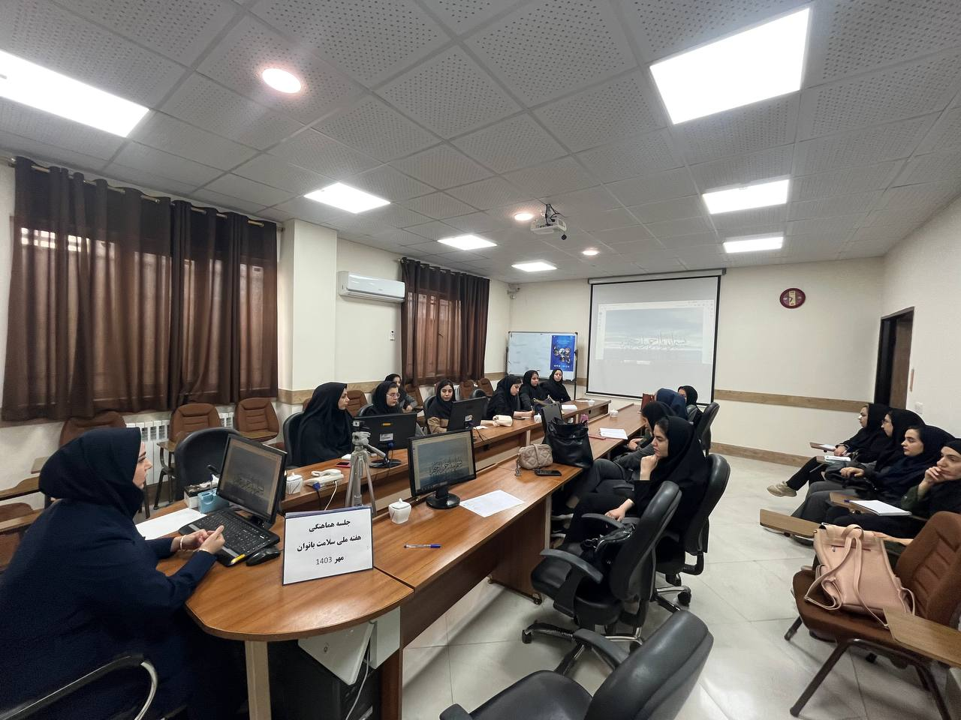
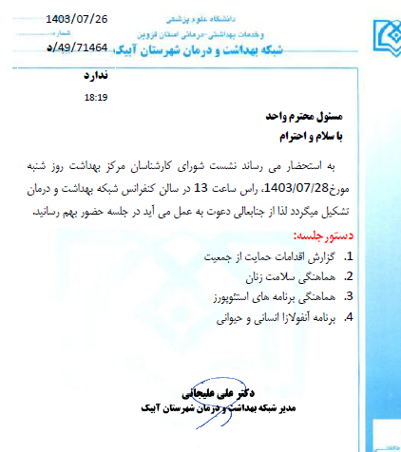
موضوع:برگزاری جلسه هماهنگی با واحدهای ستادی و مراکز جهت برگزاری هفته ملی سلامت بانوان

Slide 6
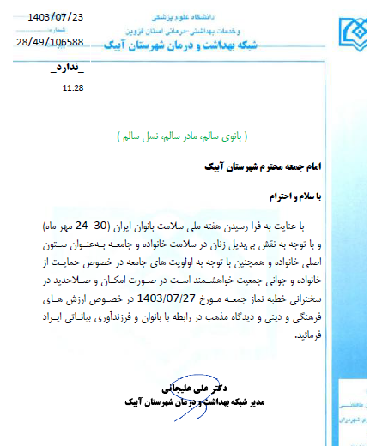
موضوع: ارسال نامه به امام جمعه محترم شهرستان جهت سخنرانی در خصوص ارزش های فرهنگی و دینی و دیدگاه مذهب در رابطه با بانوان و فرزندآوری

Slide 7
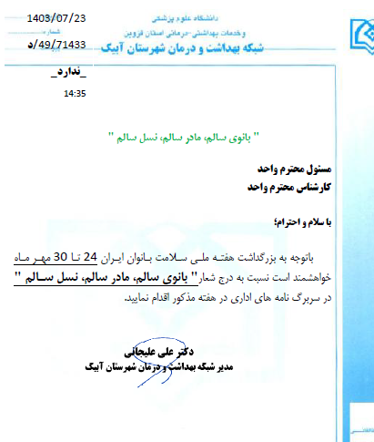
موضوع: درج شعار هفته ملی سلامت بانوان در سربرگ نامه های اداری

Slide 8
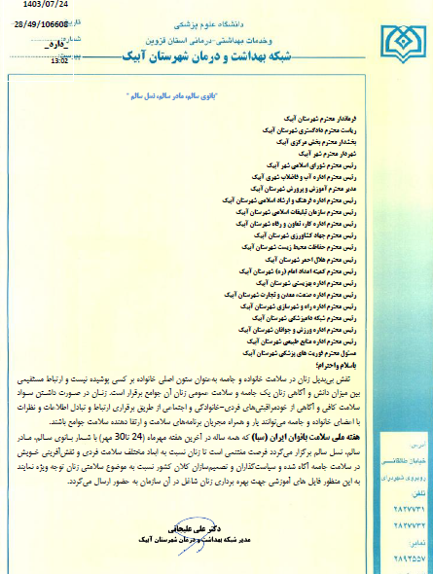
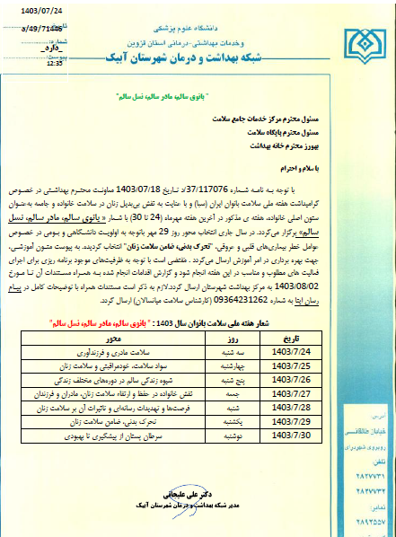
موضوع:ارسال مطالب آموزشی به ادرات و مراکز بهداشتی شهرستان

Slide 9
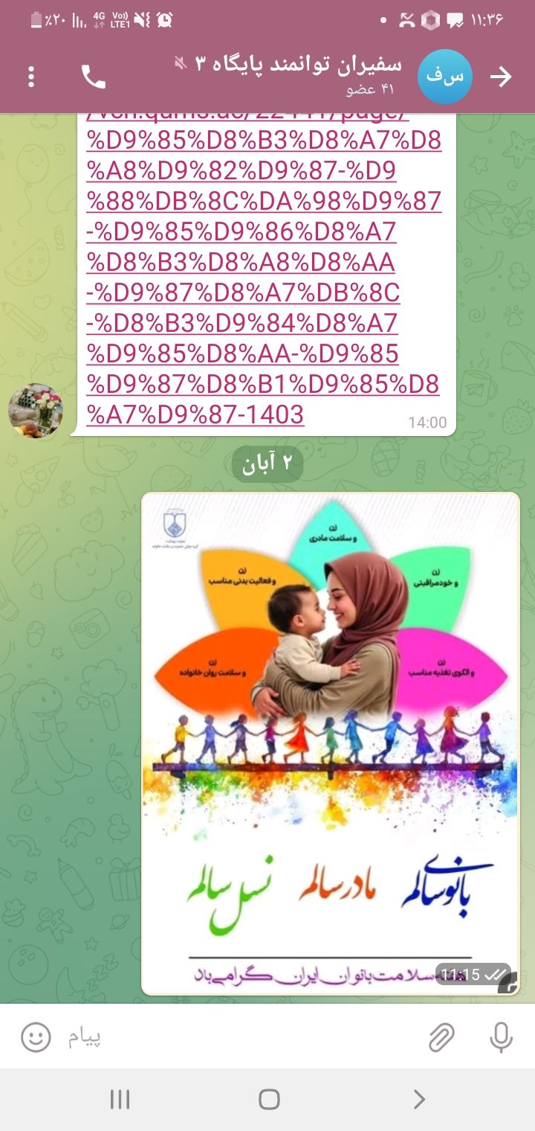
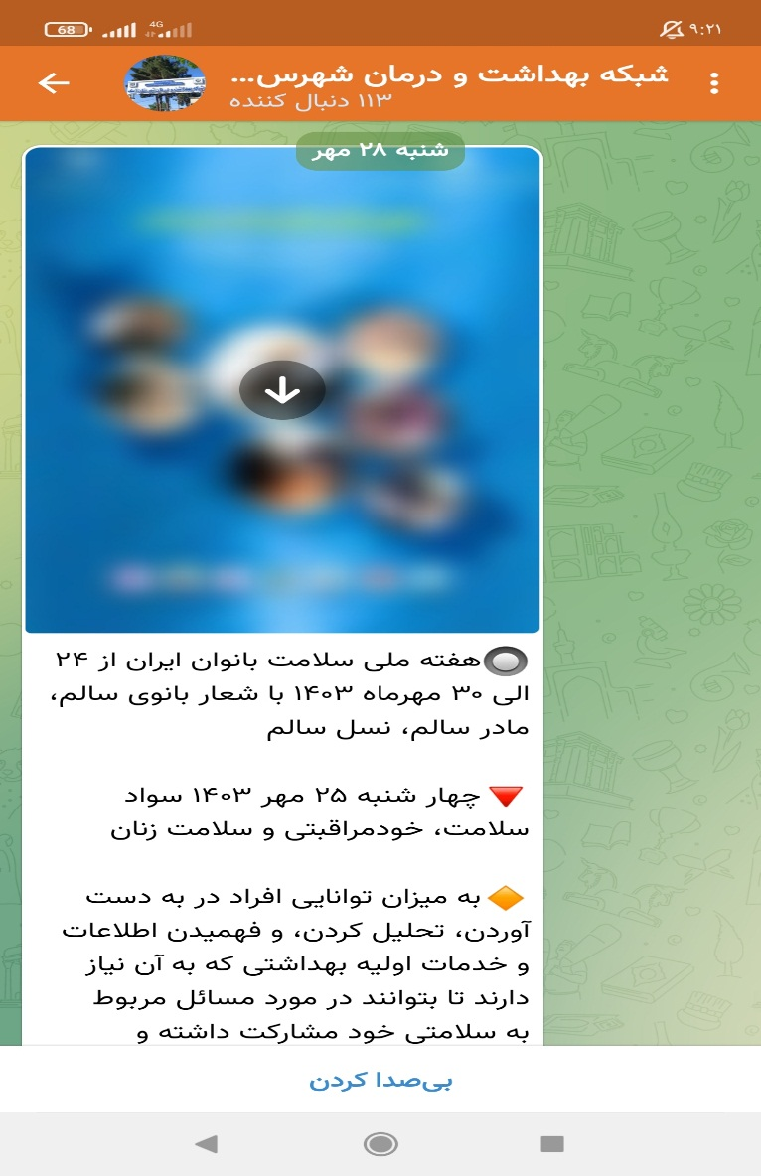
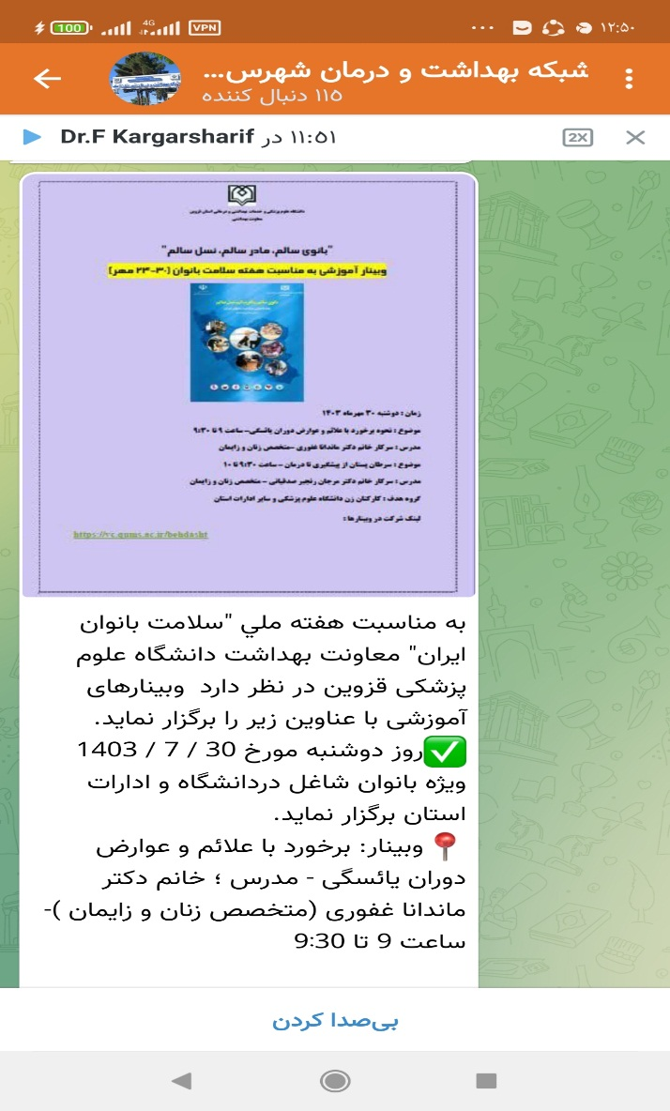
موضوع:اطلاع رسانی و ارسال مطالب آموزشی در فضاهای مجازی

Slide 10
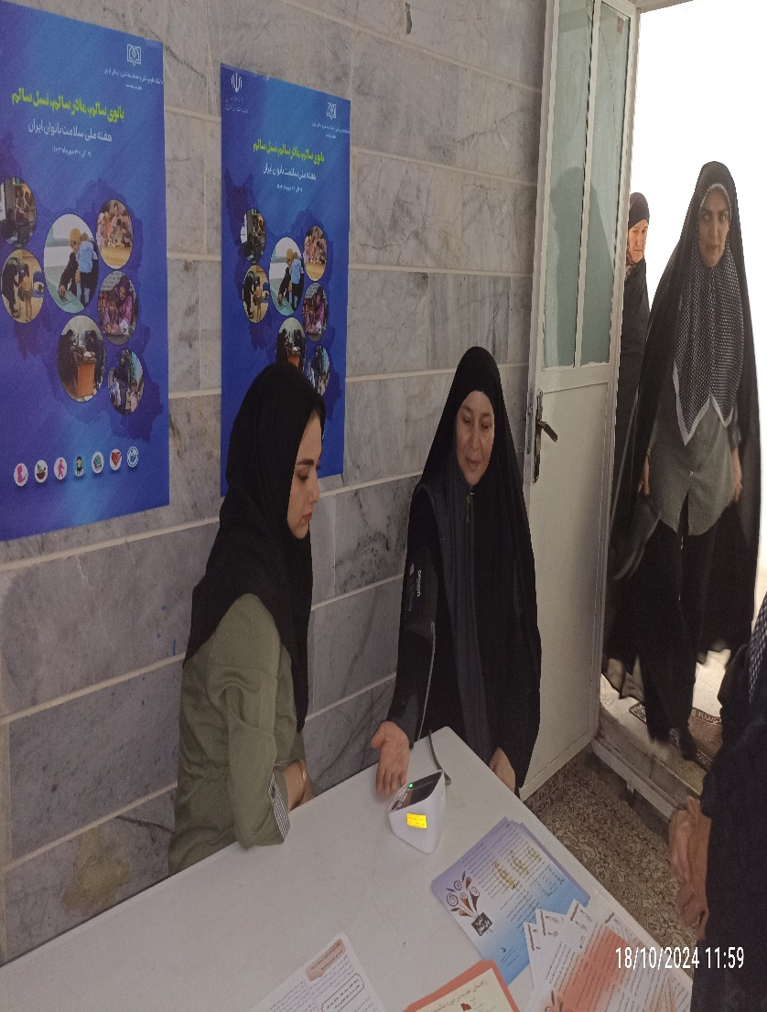
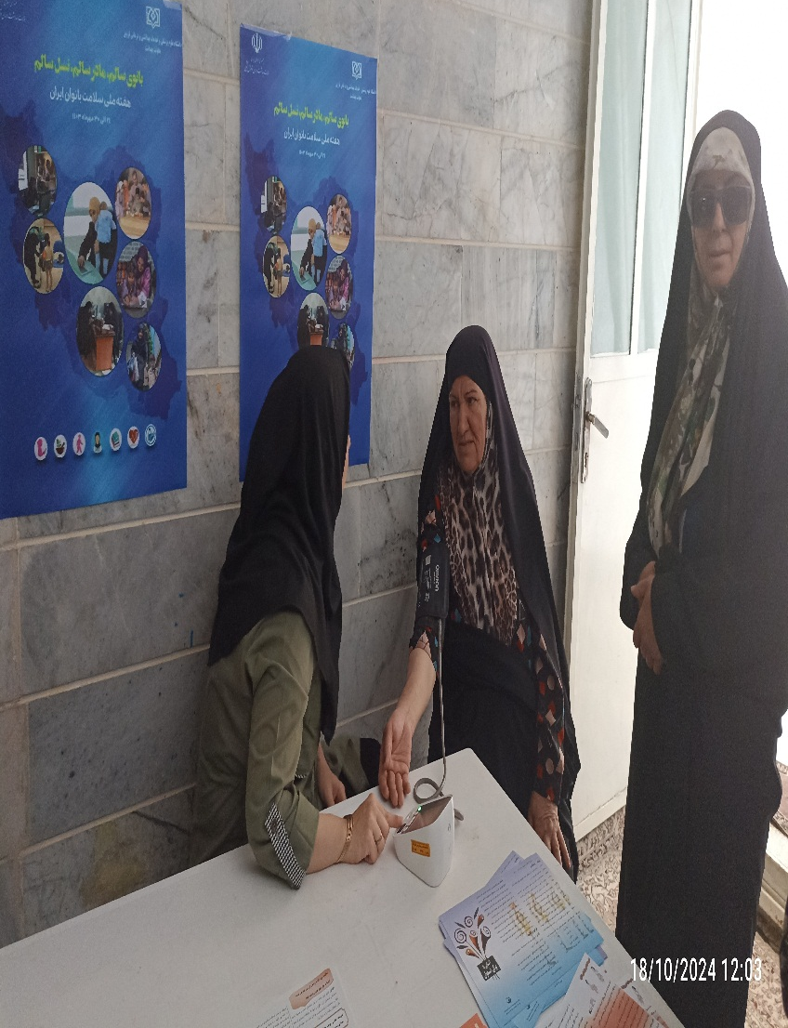
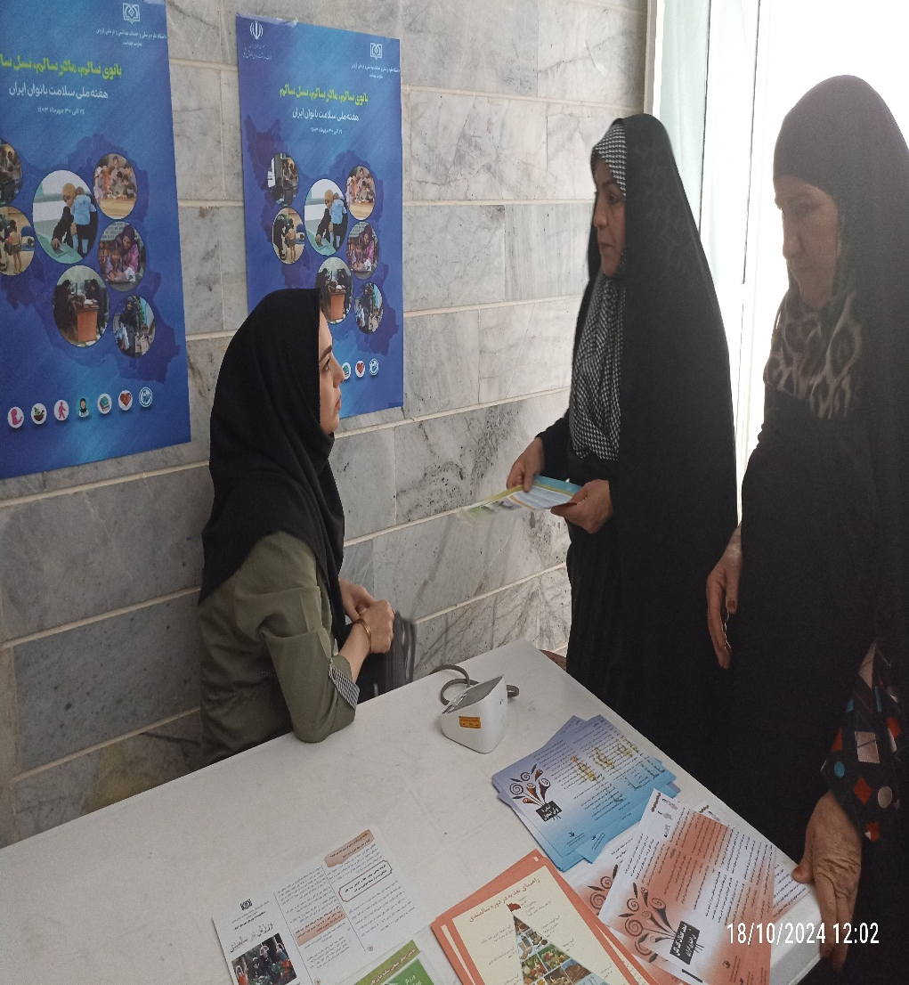
موضوع:برپایی ایستگاه سلامت در مکان اقامه نماز جمعه اندازه گیری فشار خون 300نفر و ارئه آموزشات در خصوص مشکلات شایع زنان،توزیع پمفلت های آموزشی(پوکی استخوان،اختلال کف لگن،معاینه پستان،عفونت های آمیزشی)

Slide 11
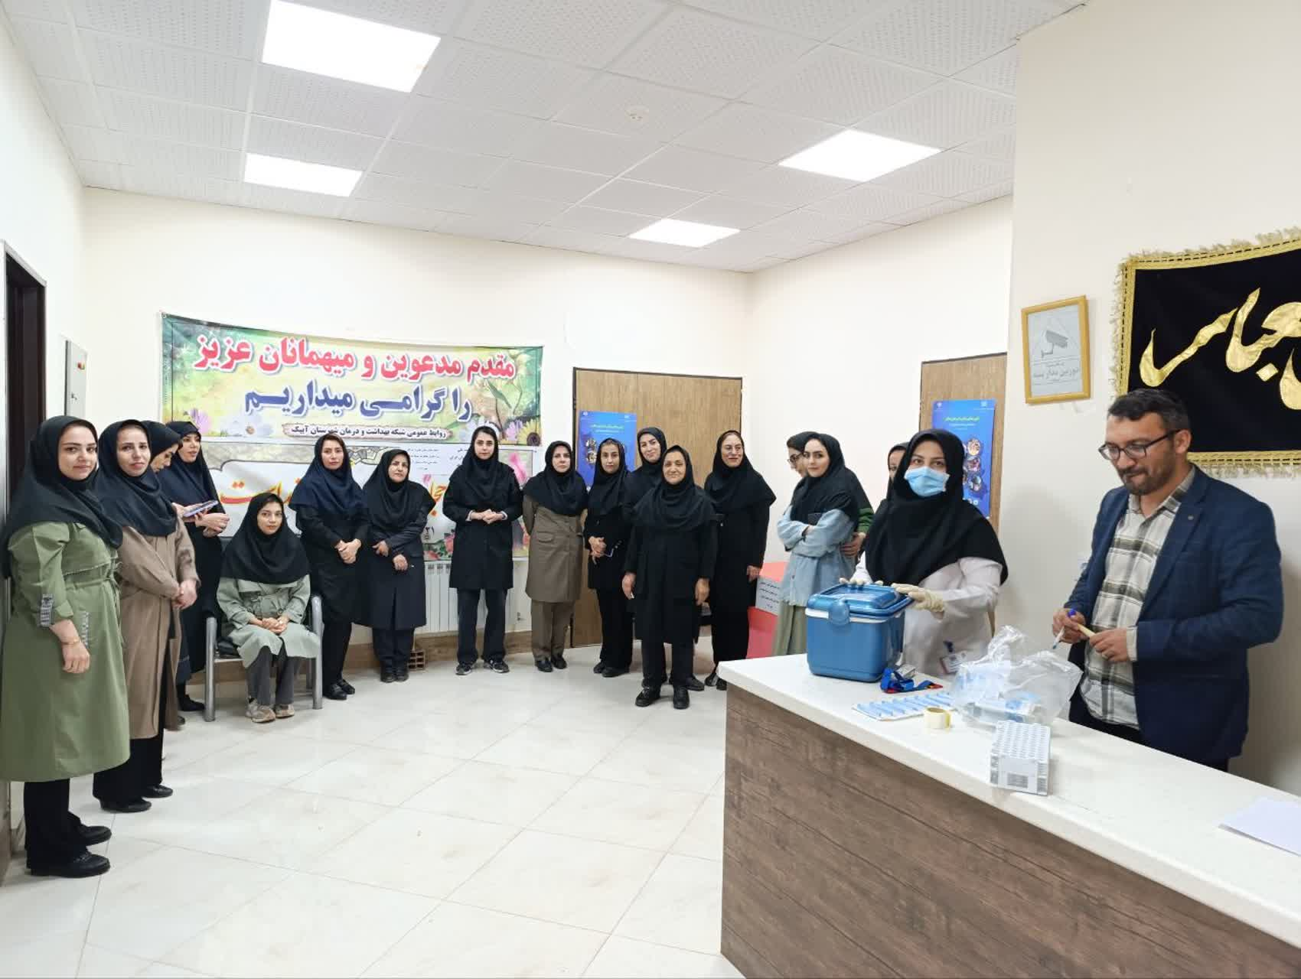
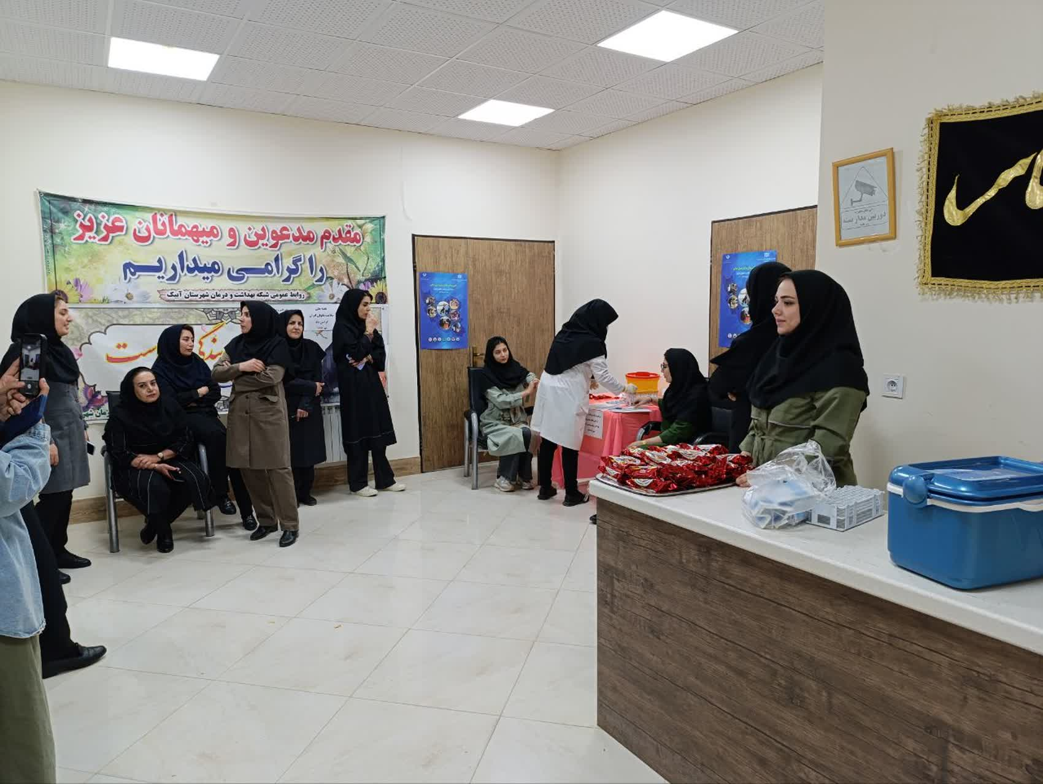
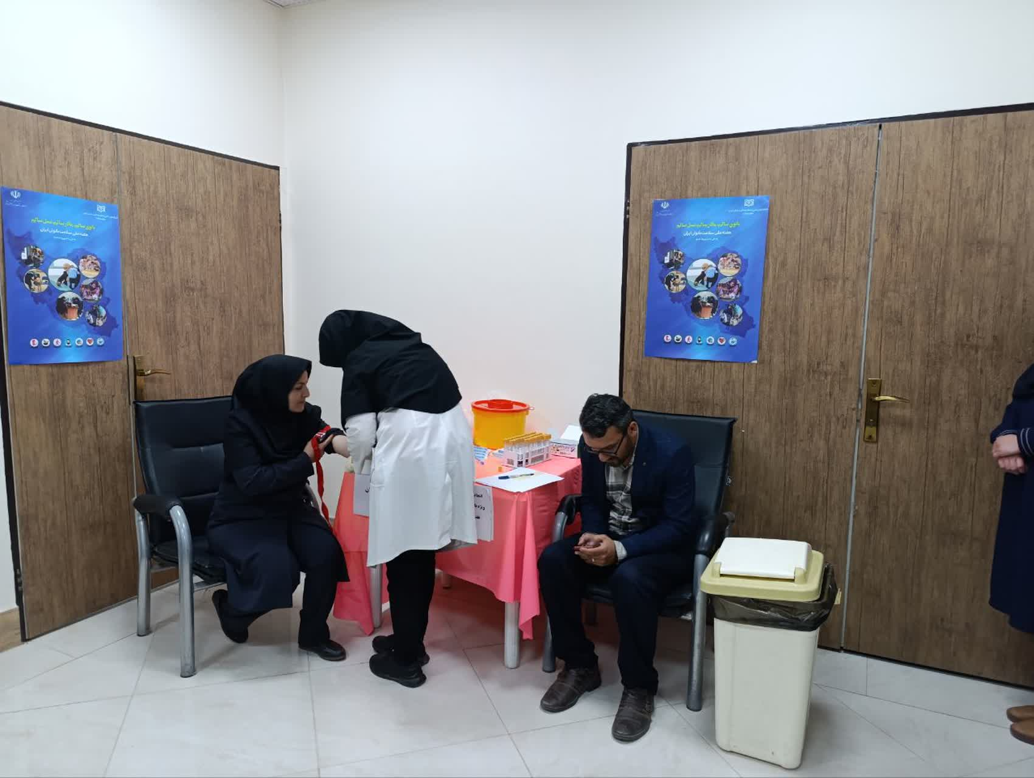
موضوع:انجام خطرسنجی ویژه بانوان شاغل درشبکه بهداشت و درمان شهرستان آبیک

Slide 12
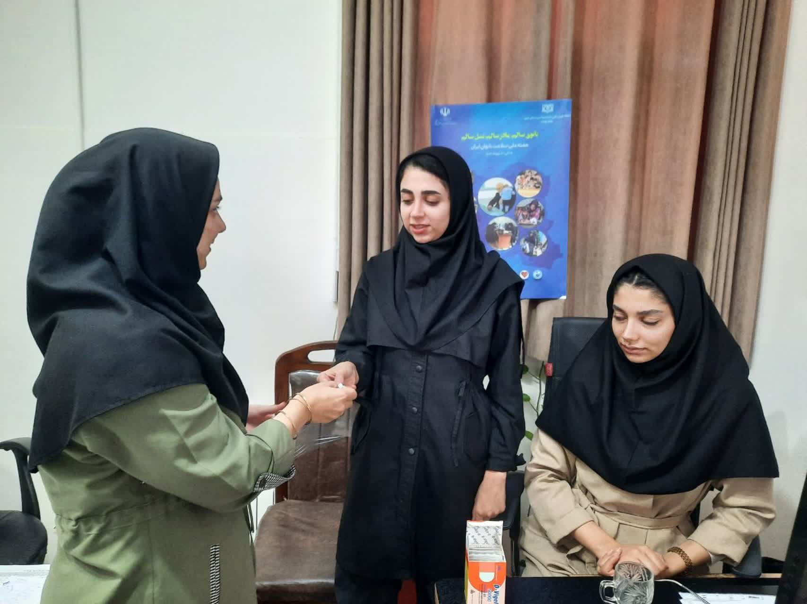
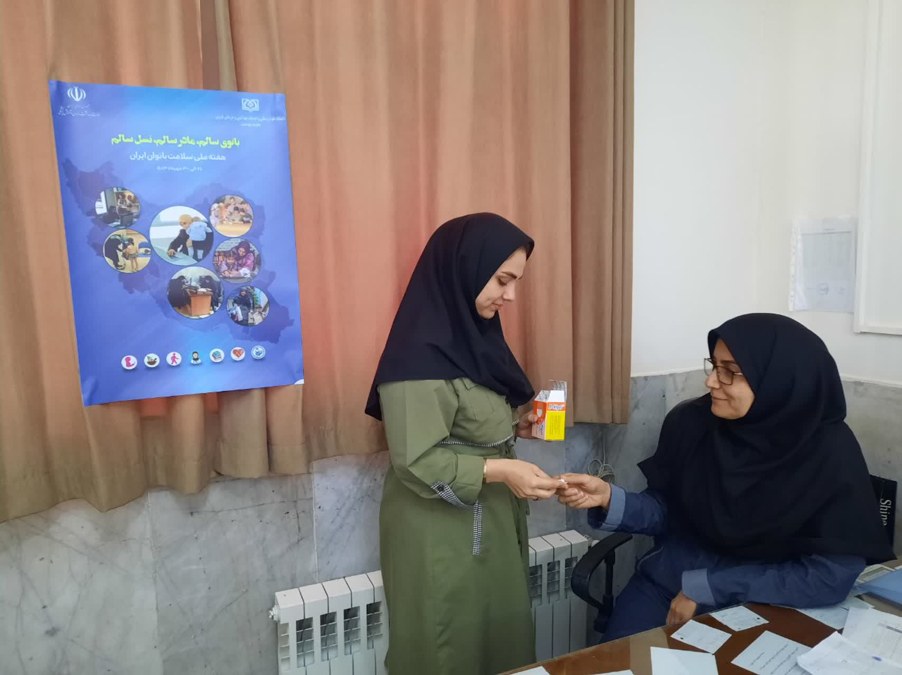
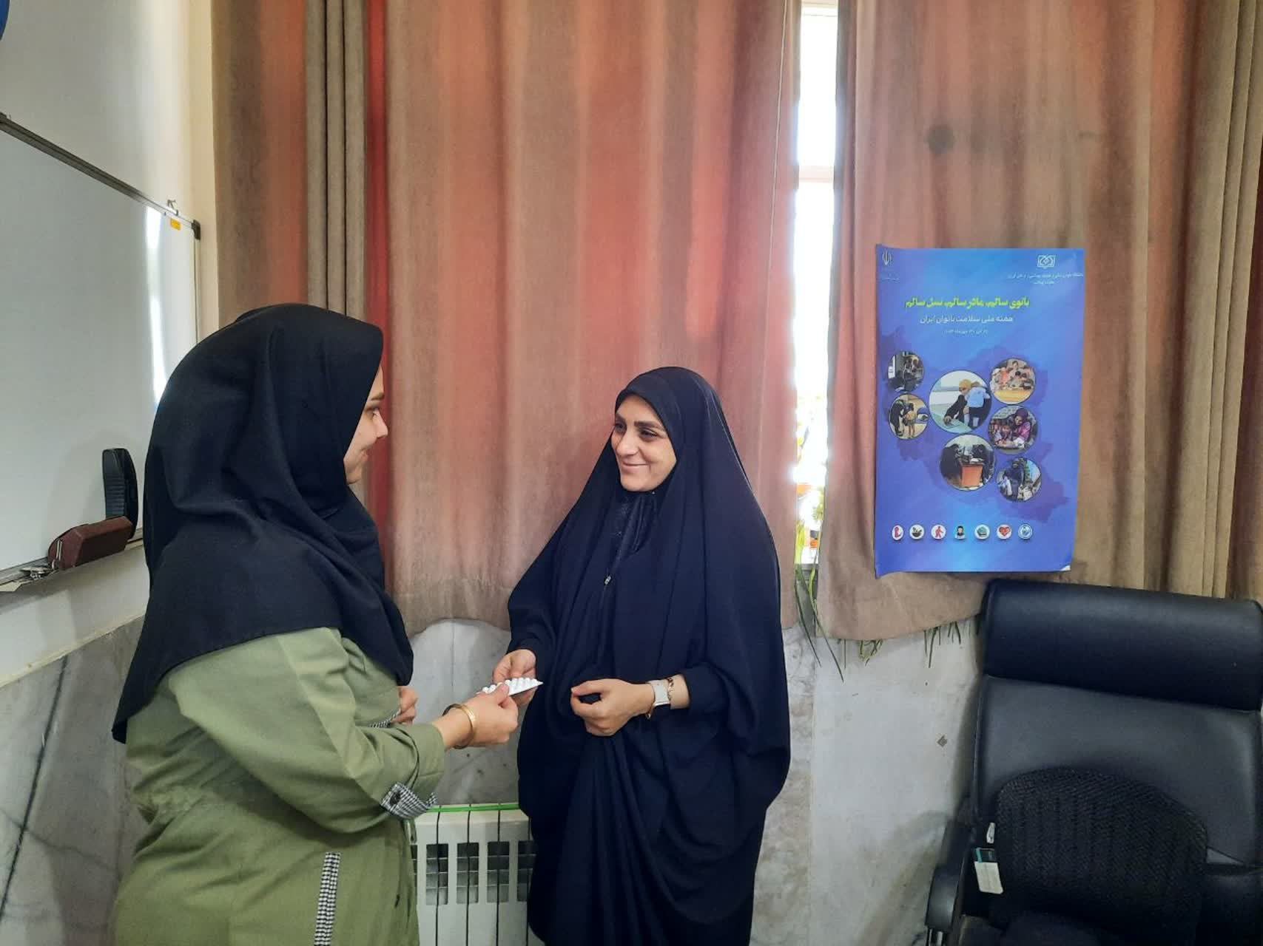
موضوع: توزیع ویتامین دی در بین بانوان شاغل در شبکه بهداشت و درمان شهرستان

Slide 13
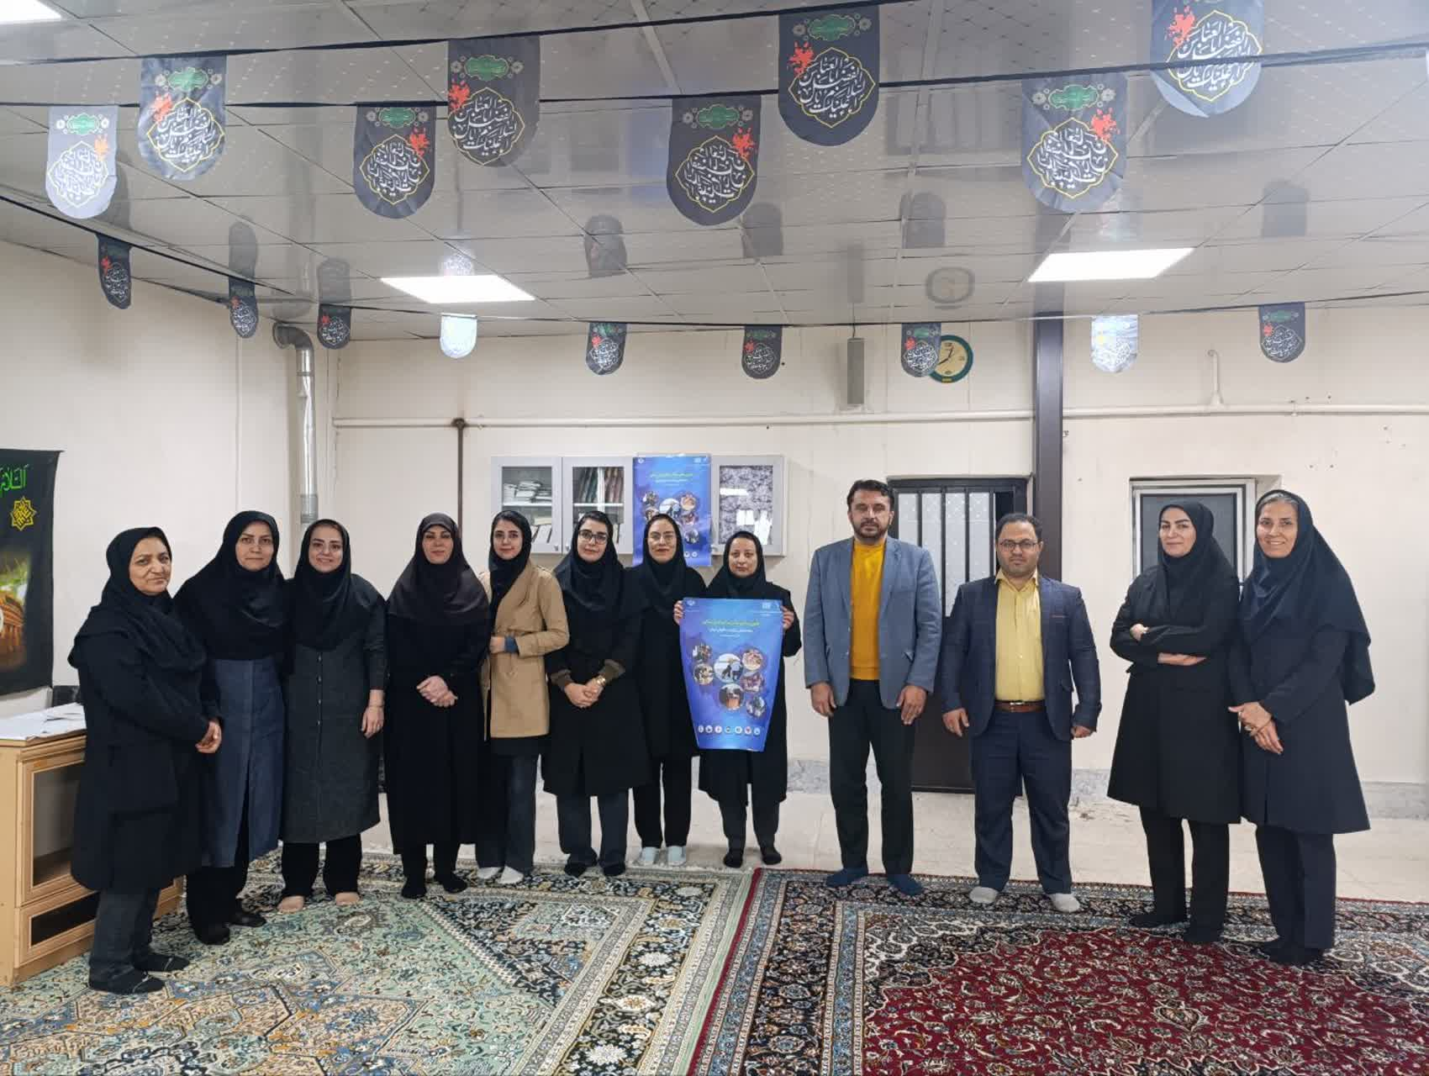
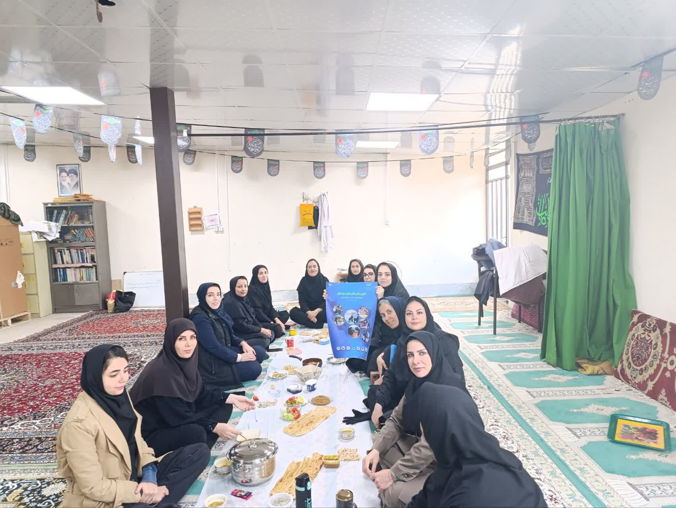
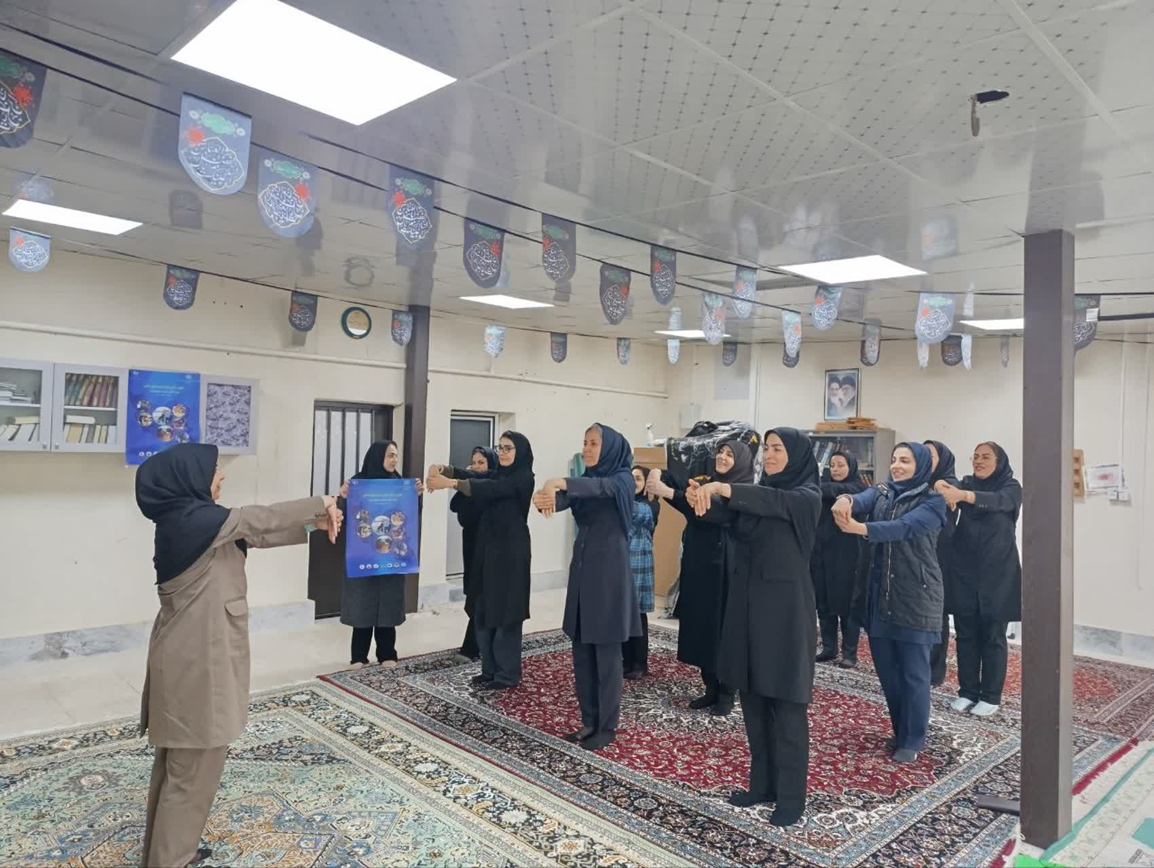
موضوع:برگزاری صبحانه سالم و انجام حرکات اصلاحی ویژه بانوان شاغل در شبکه بهداشت و درمان

Slide 14
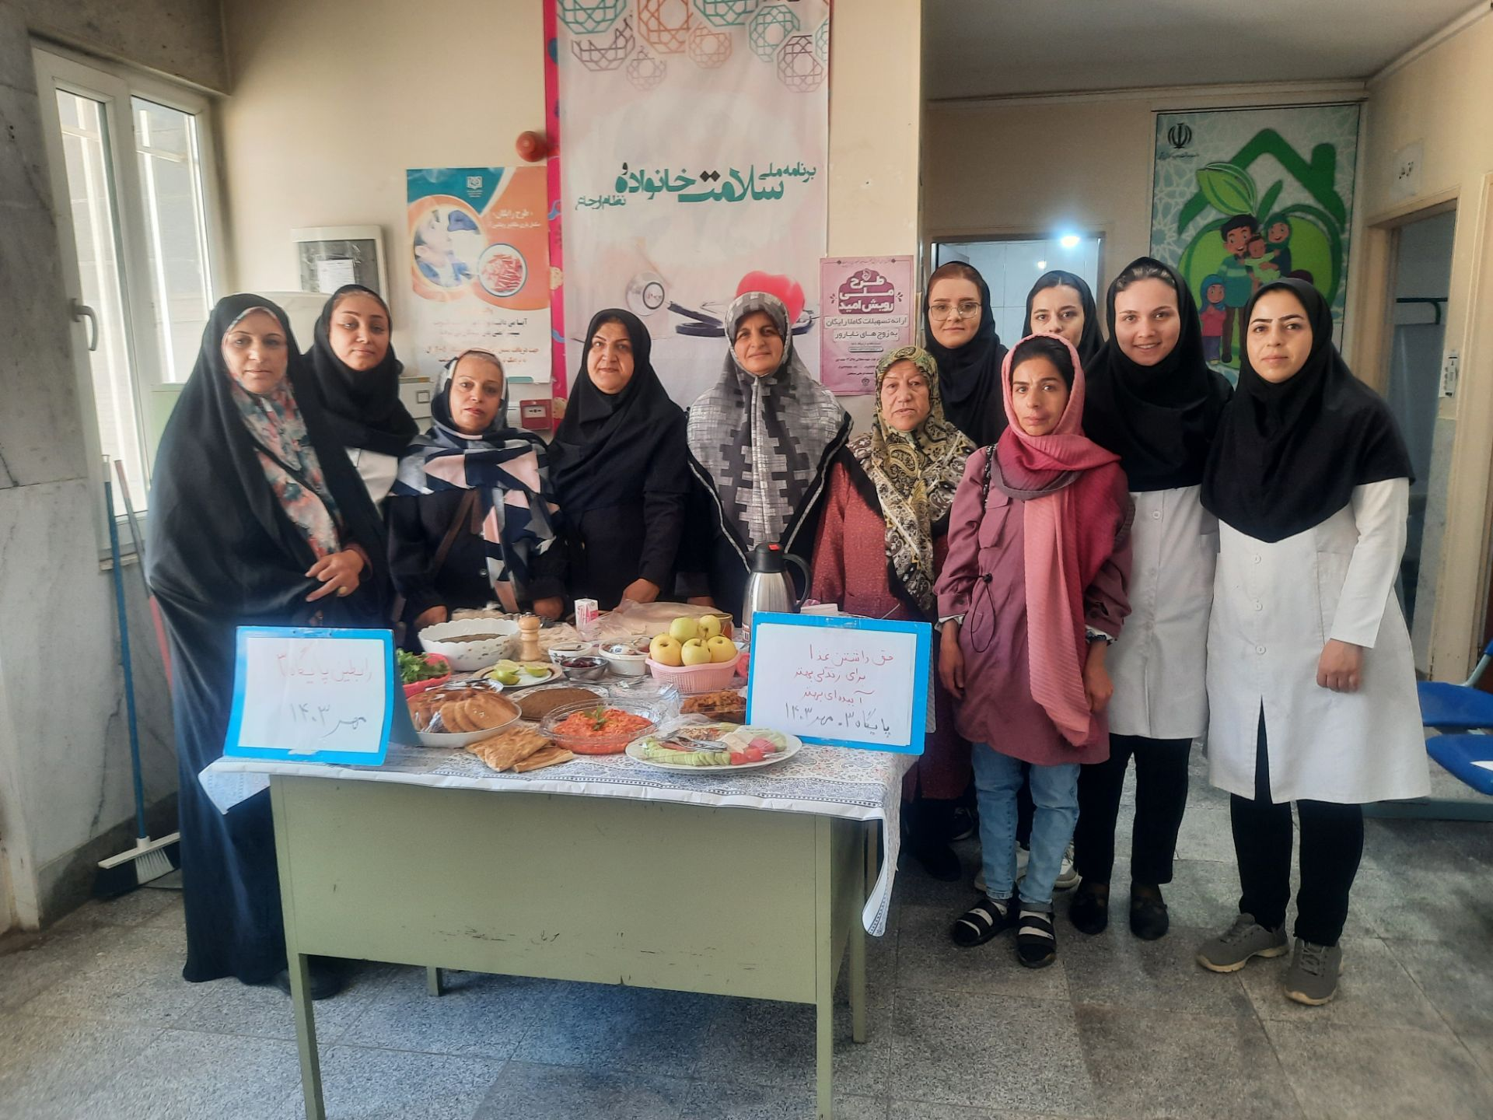
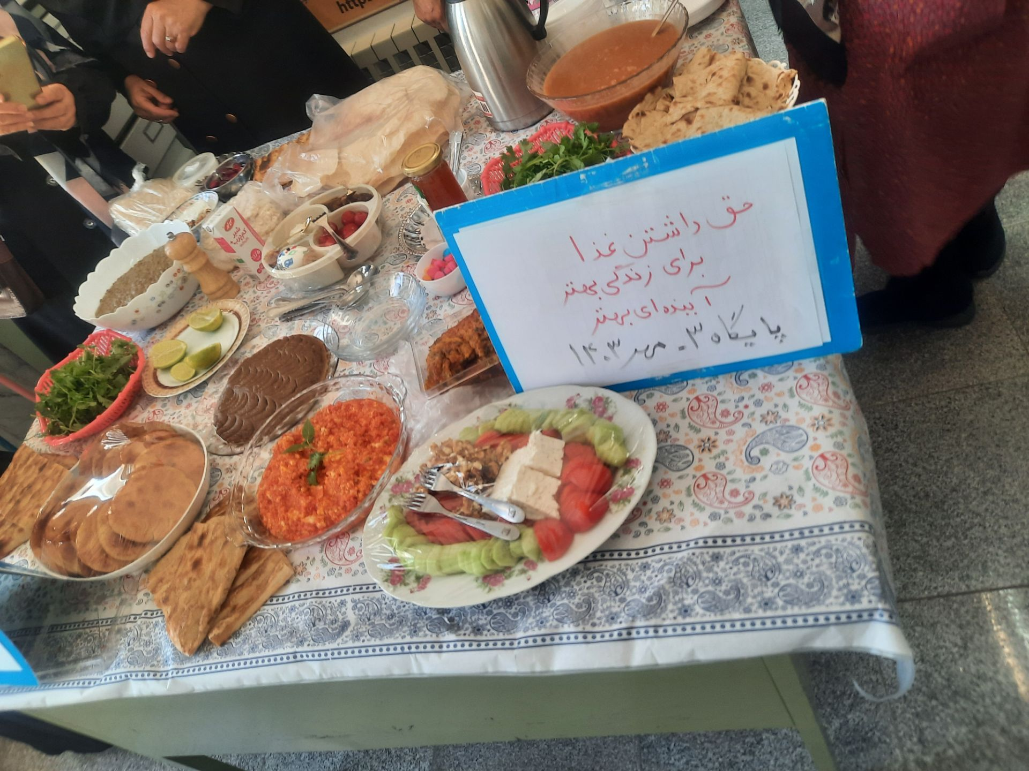
موضوع:برگزاری مسابقه صبحانه سالم ویژه رابطین سلامت پایگاه سه شهری

Slide 15
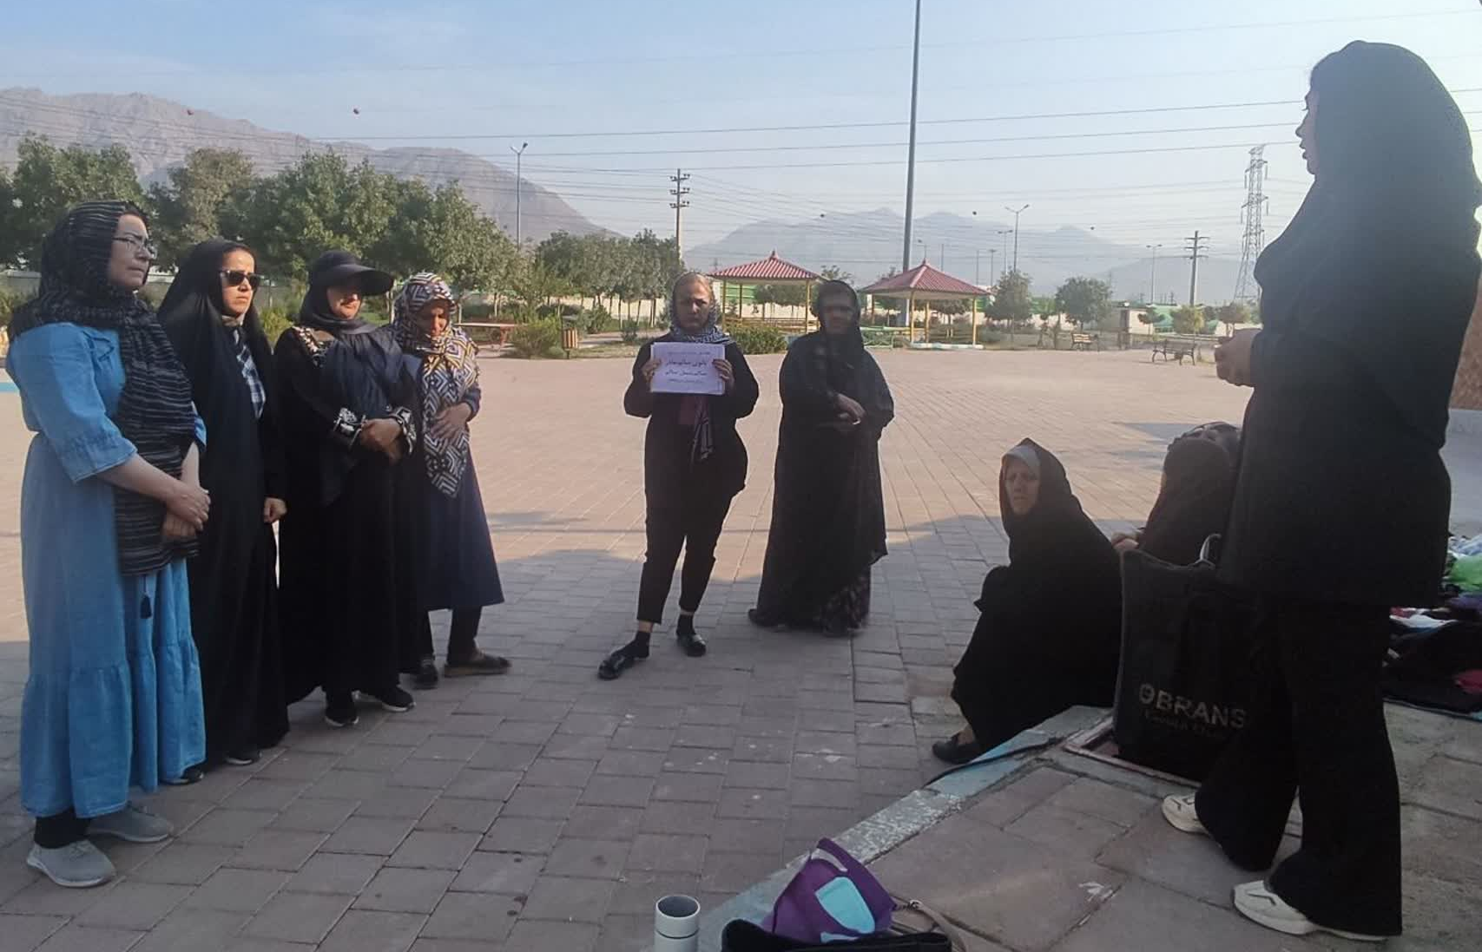
موضوع:جلسه آموزشی اهمیت ورزش کردن در سلامت قلب مکان پارک بانوان (30نفر)

Slide 16
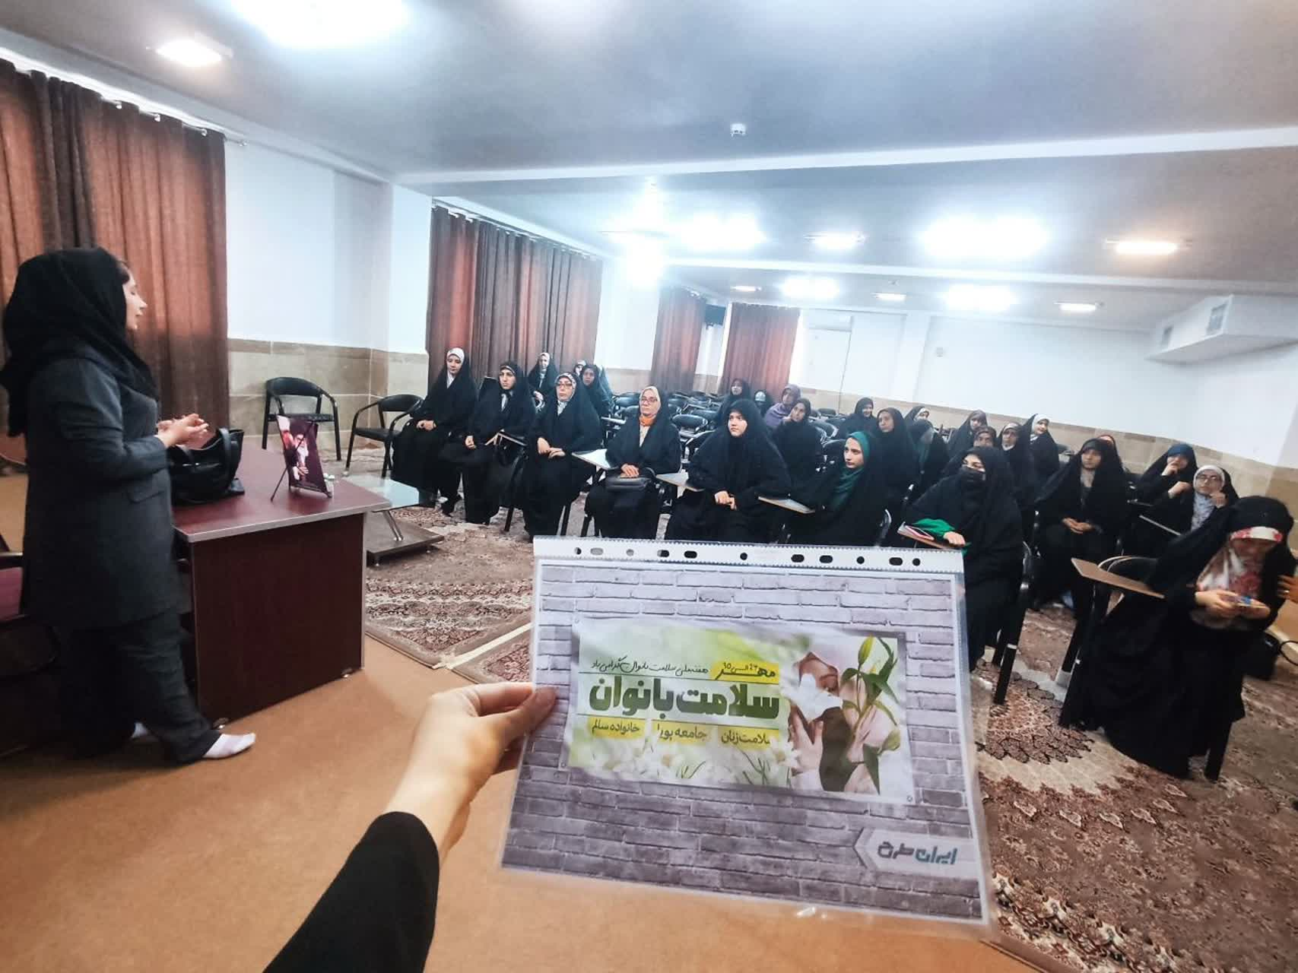
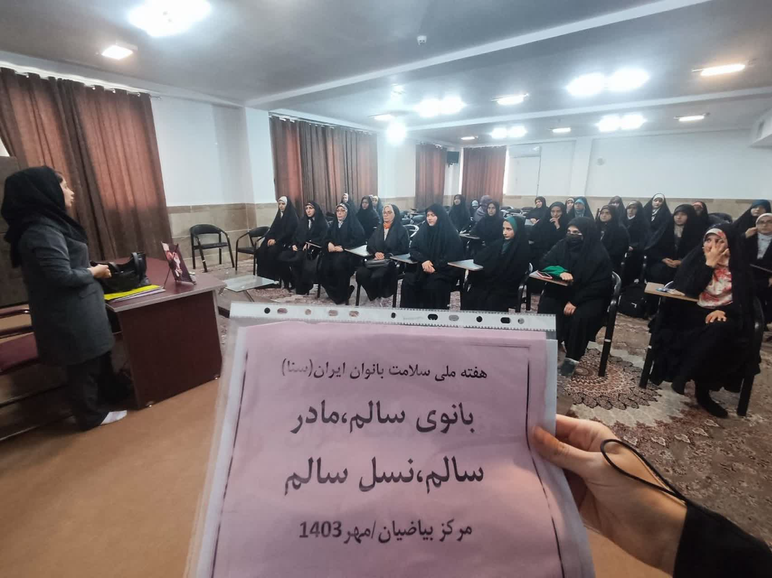
موضوع:جلسه آموزشی در خصوص سرطان های شایع از پیشگیری تا بهبود حوزه علمیه (50نفر)

Slide 17
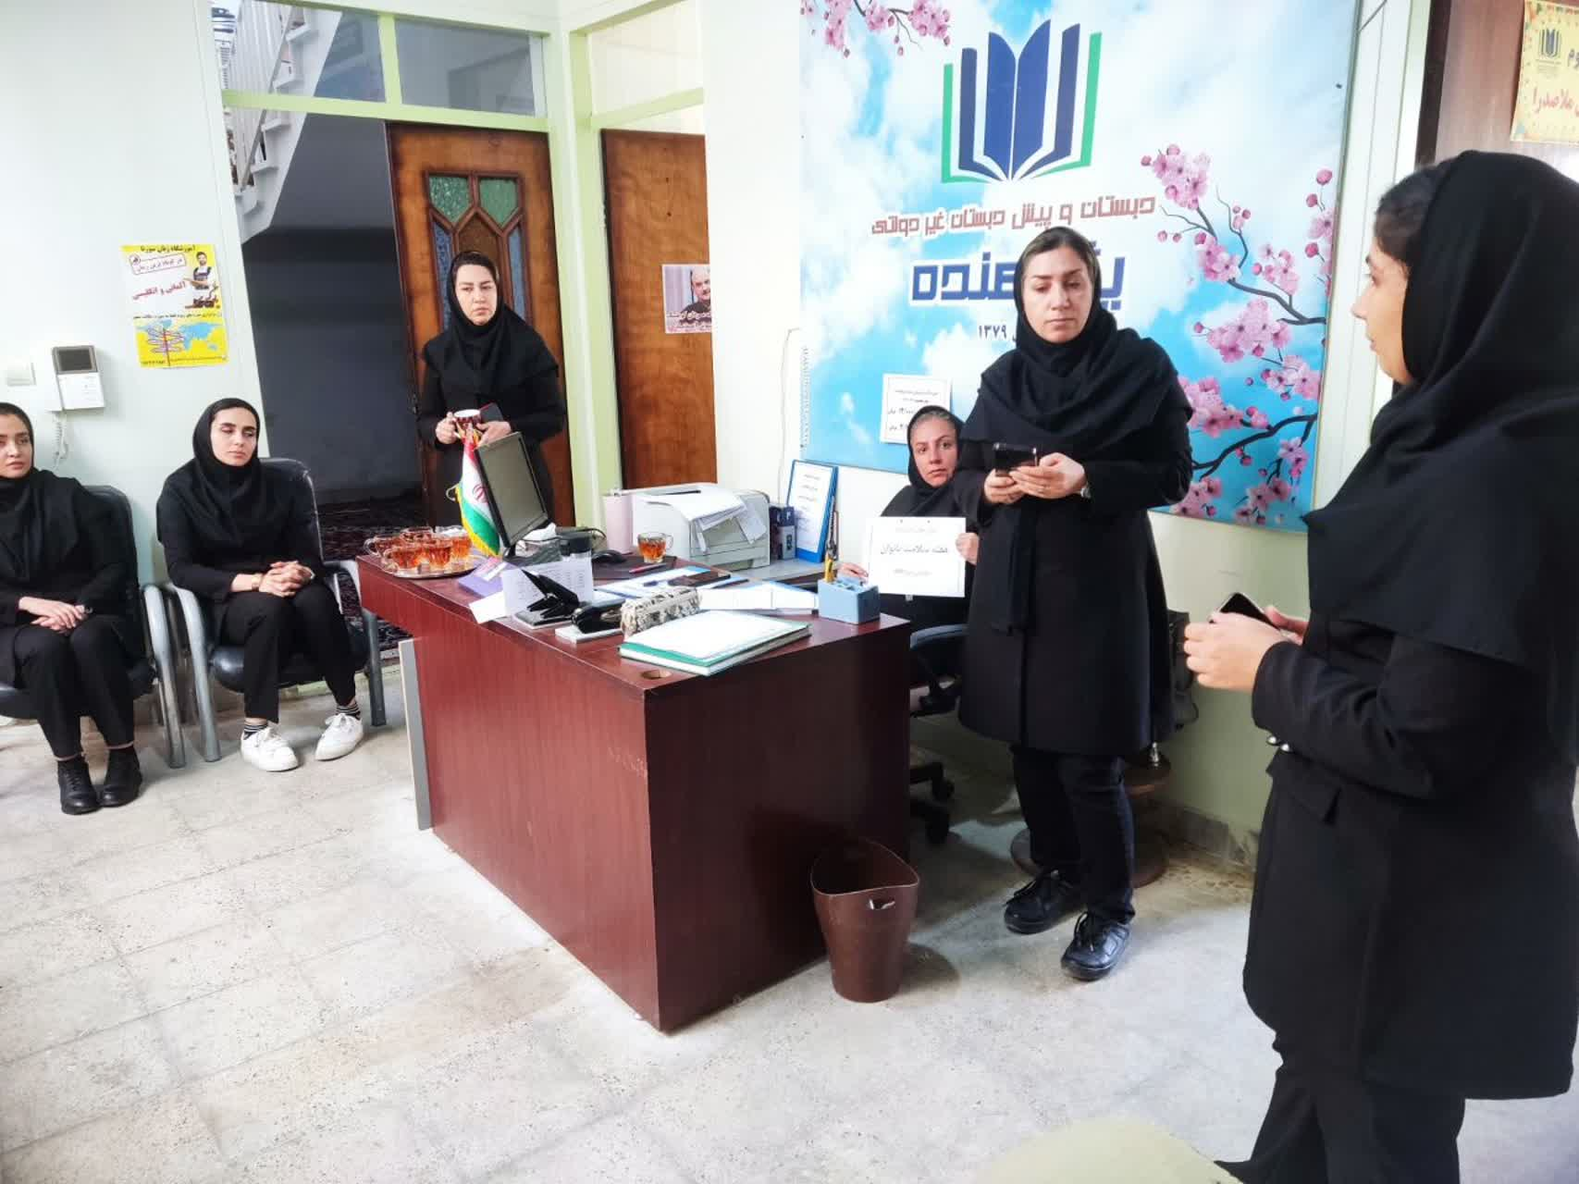
موضوع:برگزاری جلسه آموزشی اضافه وزن و چاقی جهت 15 نفراز معلمین شاغل در مدرسه غیر دولتی پژوهنده

Slide 18
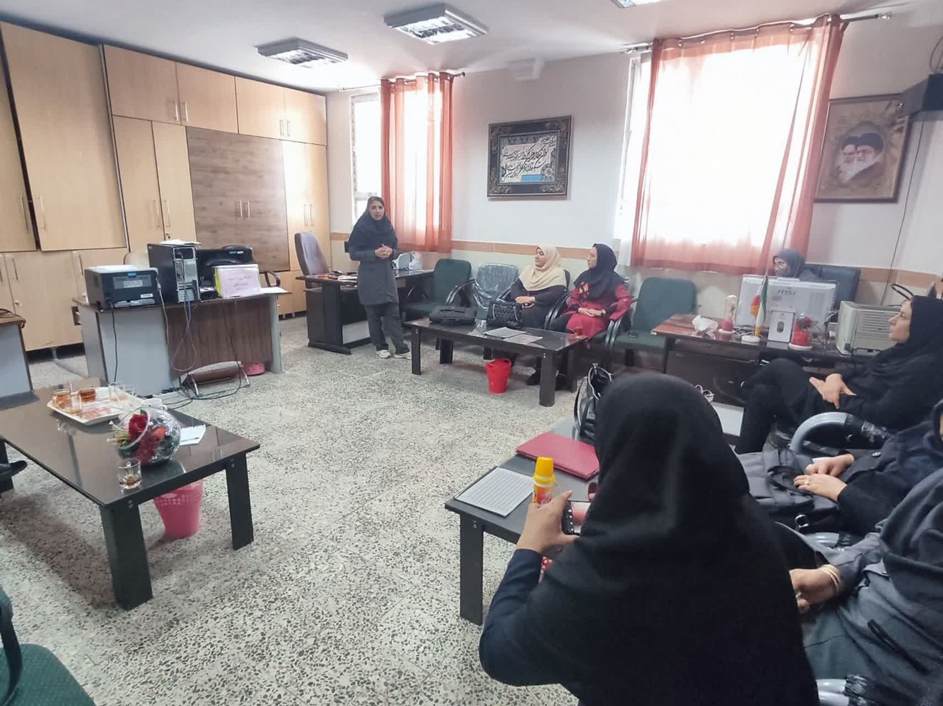
موضوع:برگزاری جلسه آموزشی اهمیت تغذیه و ناباروری از دیدگاه طب ایرانی جهت 13 نفراز معلمین شاغل در مدرسه دولتی فاطمیه

Slide 19
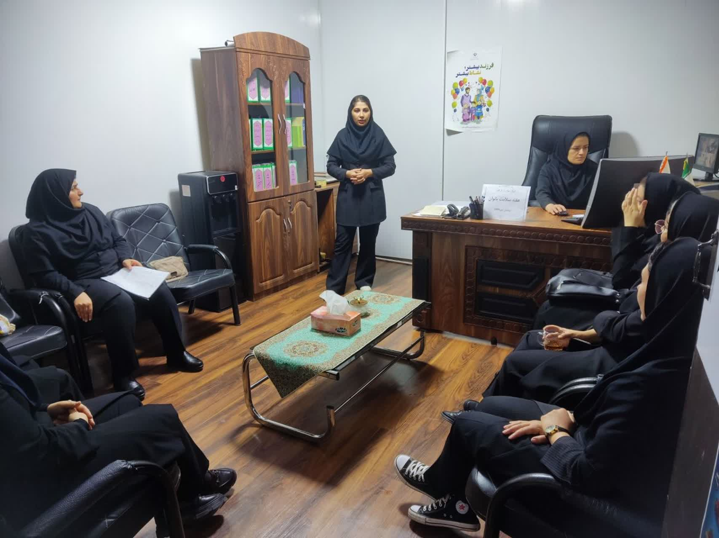
موضوع:برگزاری جلسه آموزشی در خصوص سرطان های شایع از پیشگیری تا بهبود جهت 14 نفراز معلمین شاغل در مدرسه غیر دولتی سفیران دانش

Slide 20
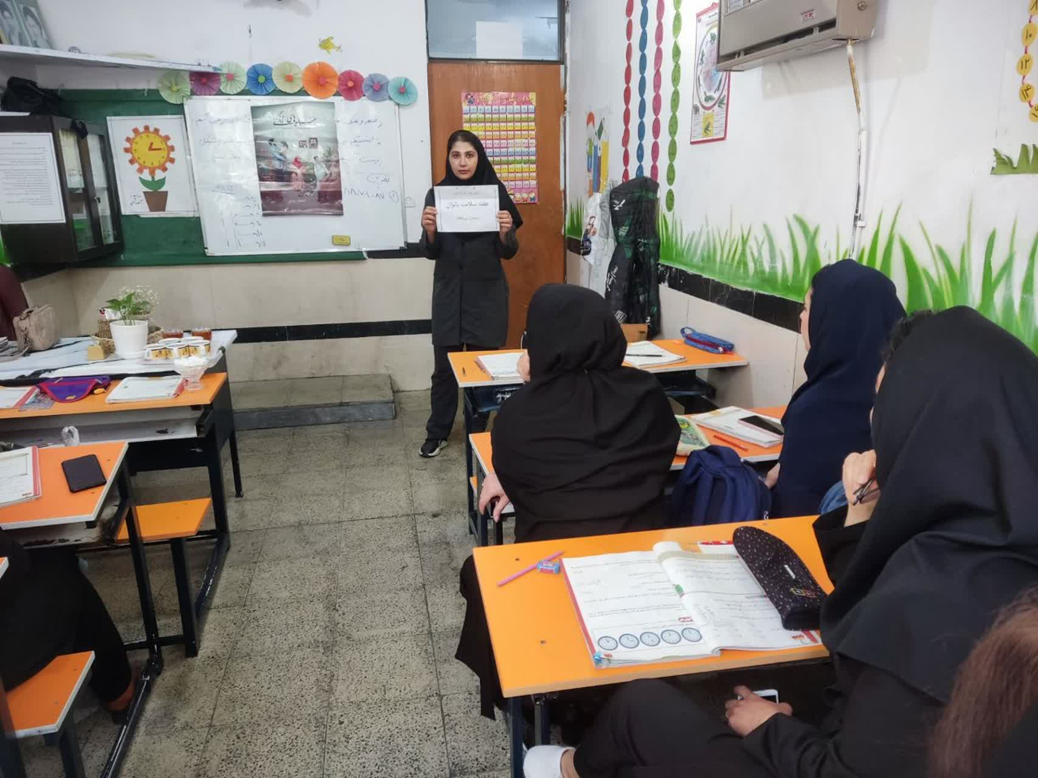
موضوع:برگزاری جلسه آموزشی اهمیت تغذیه از دیدگاه طب ایرانی جهت 23 نفراز دانش آموزان پایه هفتم مدرسه غیردولتی امید فردا

Slide 21
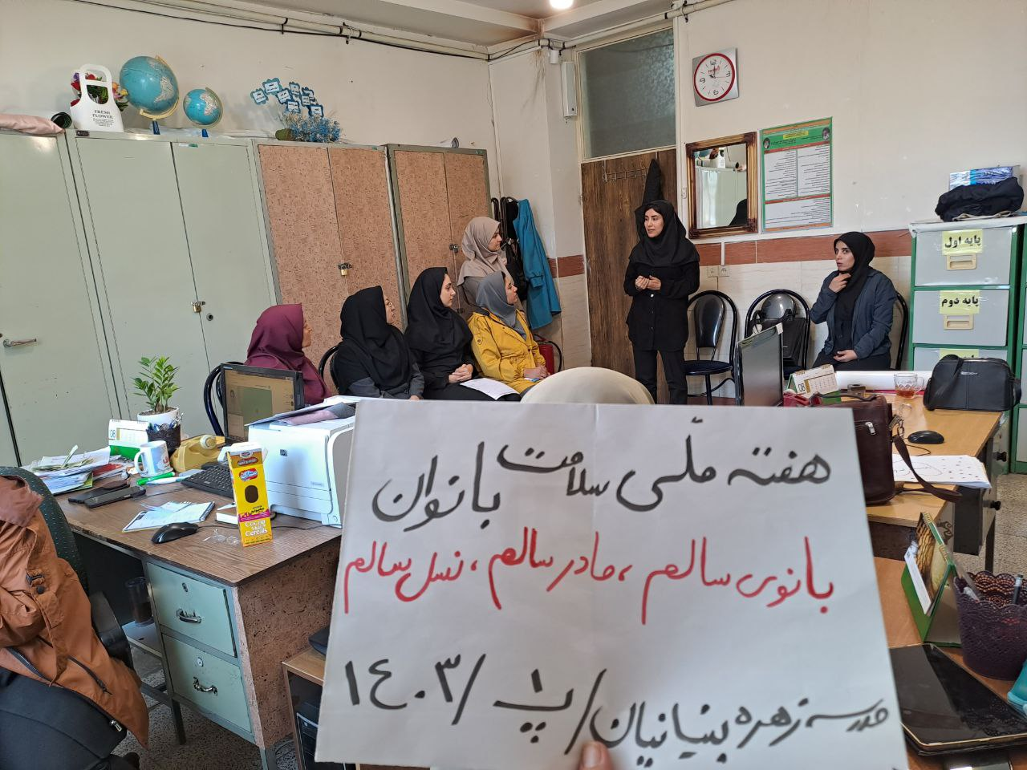
موضوع:برگزاری جلسه آموزشی معایب تک فرزندی،تقویت هویت مادری و سقط غیرعمدی جهت 15 نفراز معلمین شاغل در مدرسه دولتی زهره بنیانیان

Slide 22
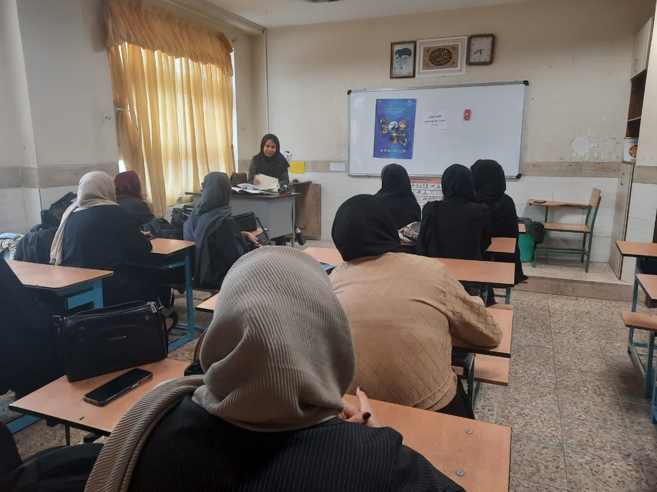
موضوع:برگزاری جلسه آموزشی معایب تک فرزندی و سرطان های شایع در زنان
(40 نفر ازاولیا دانش آموزان مدرسه سمیه پایه هفتم)

Slide 23
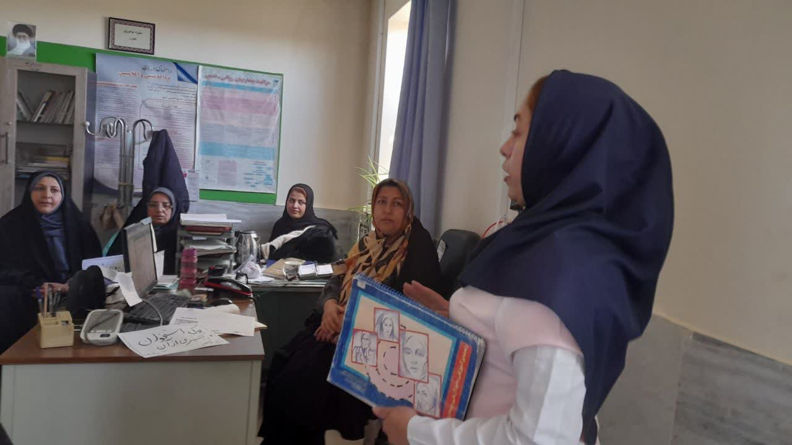
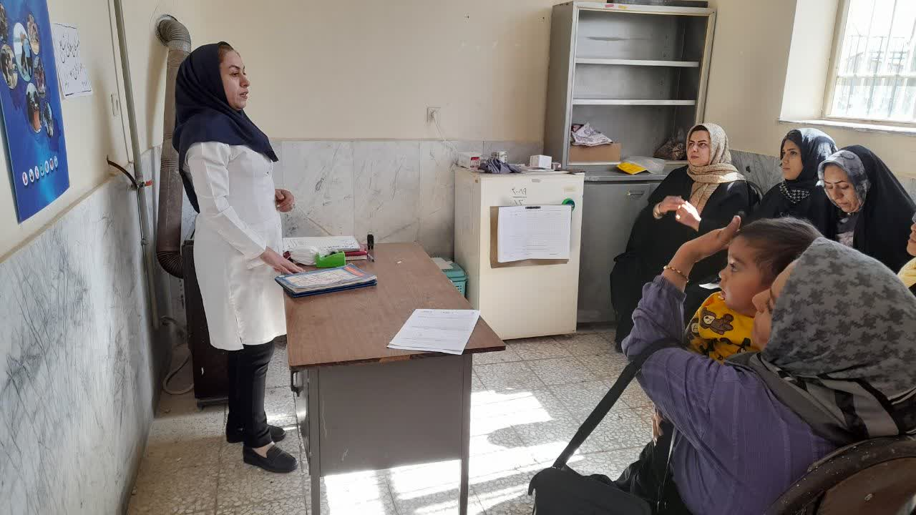
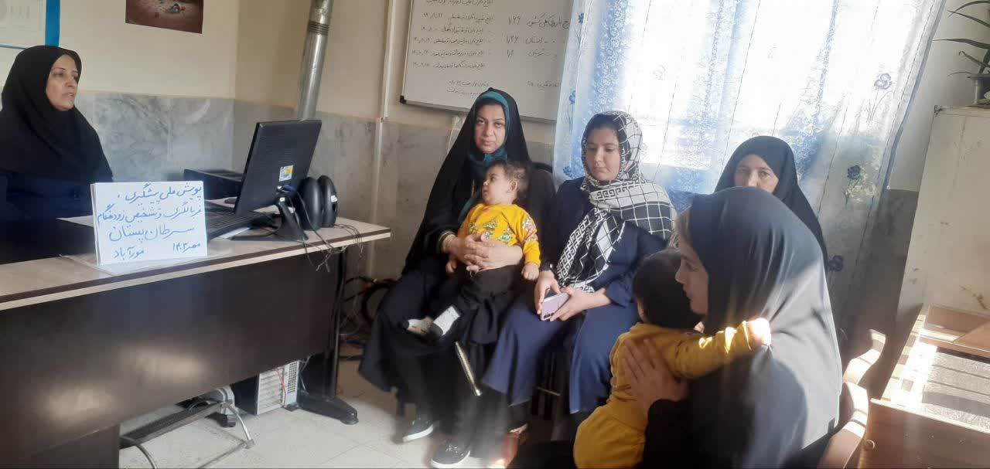
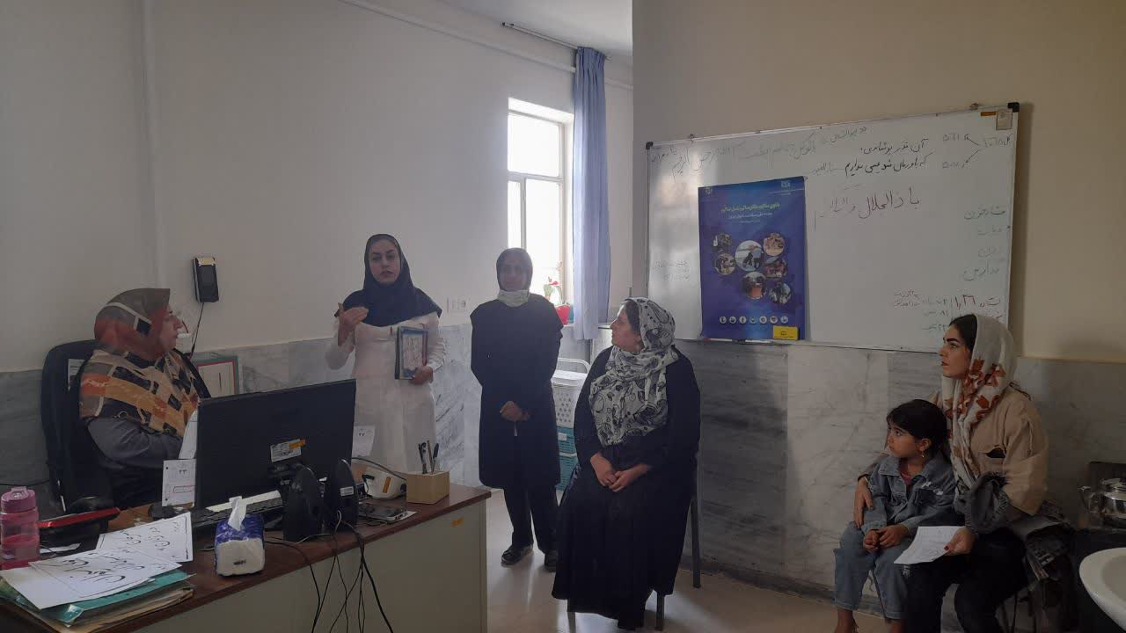
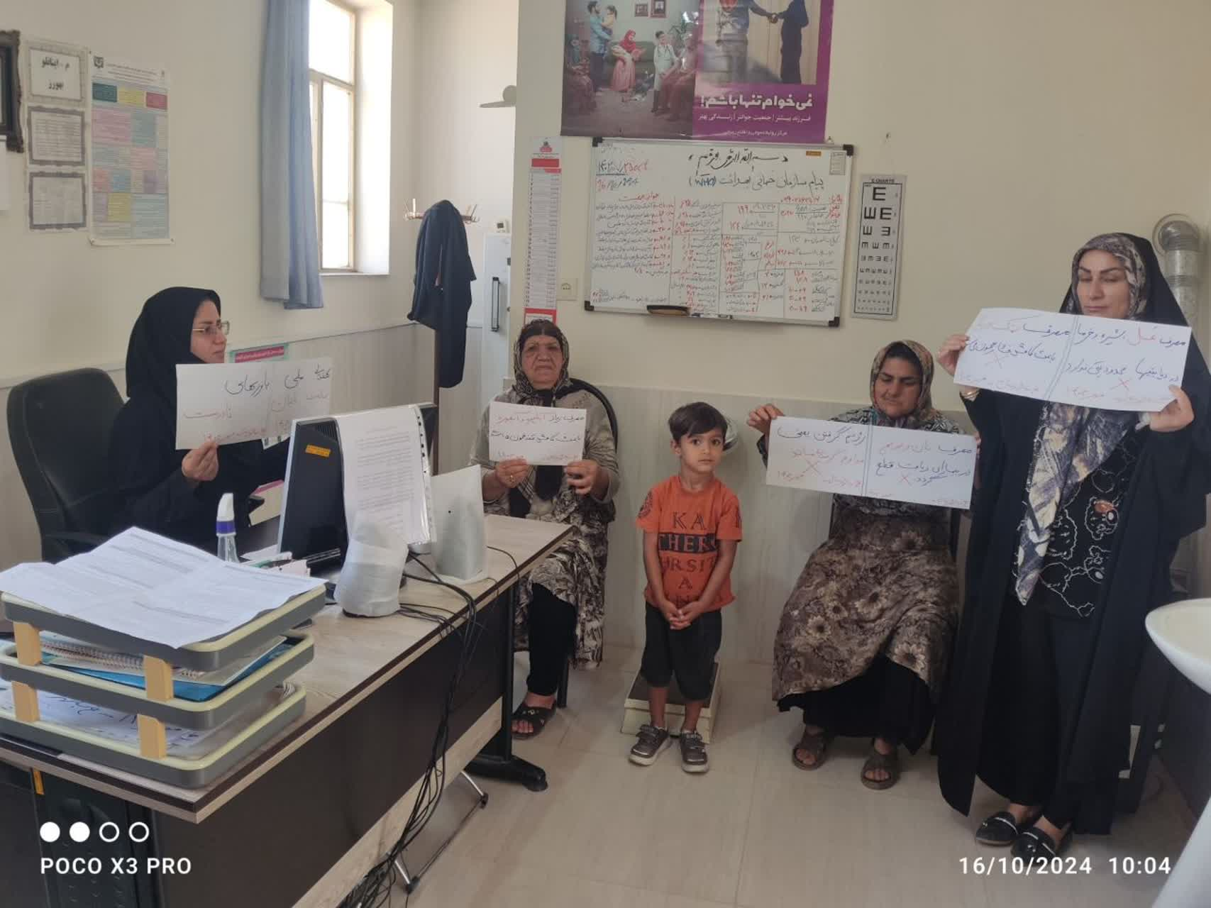
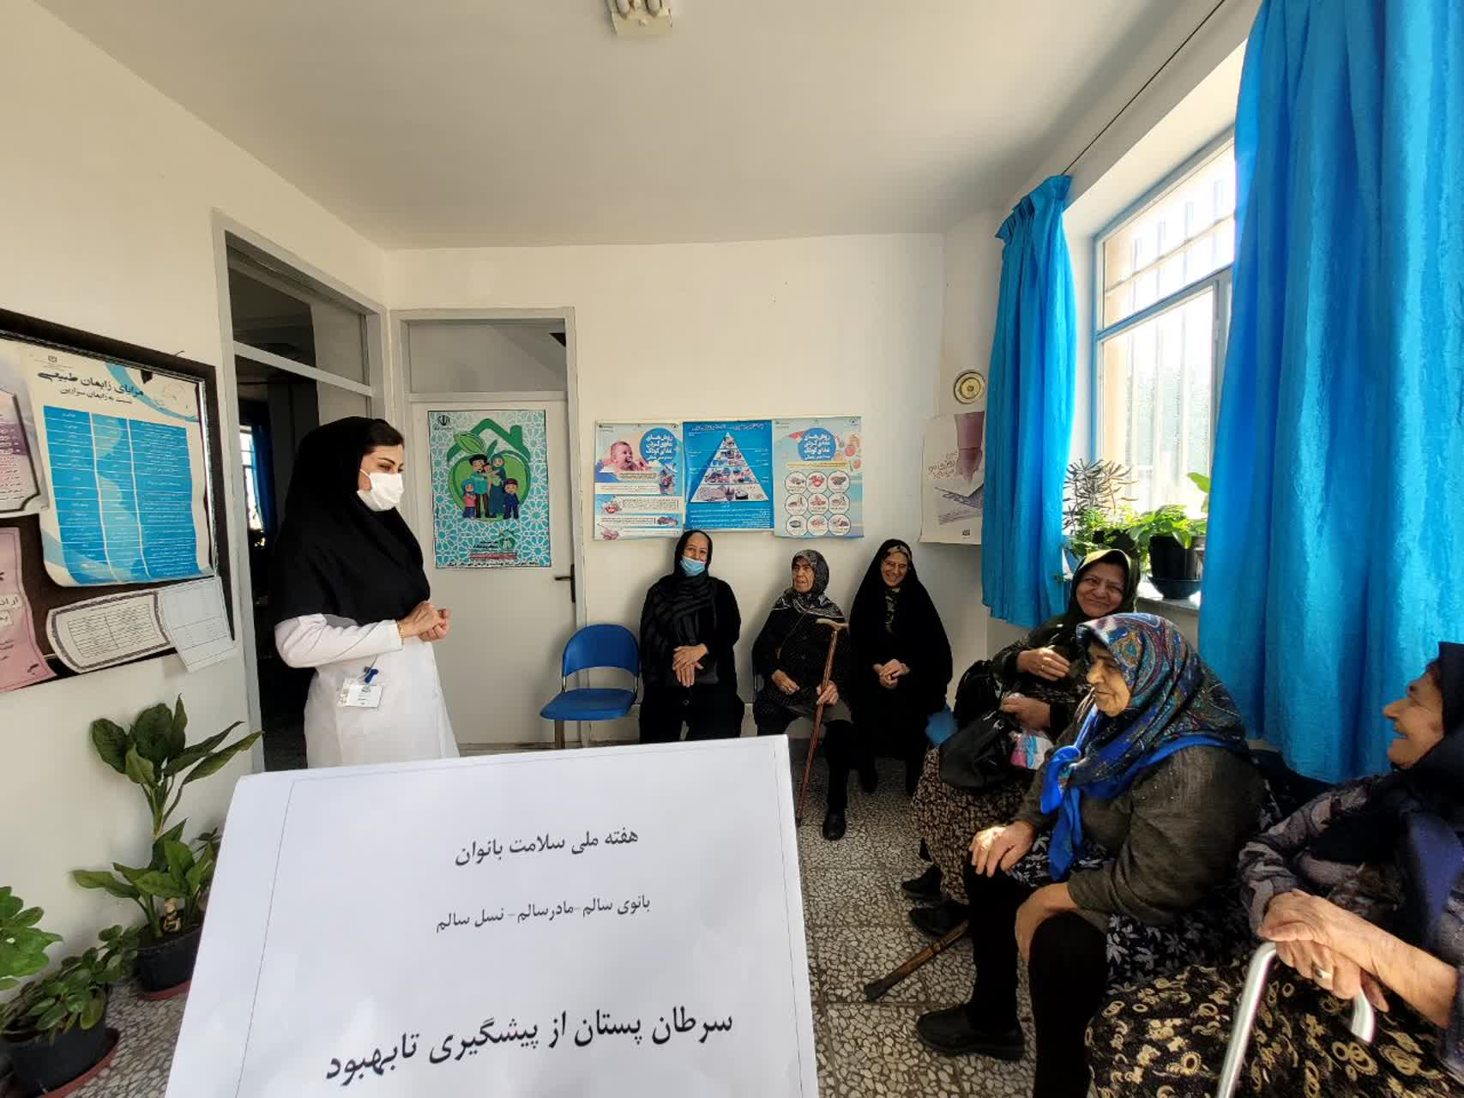
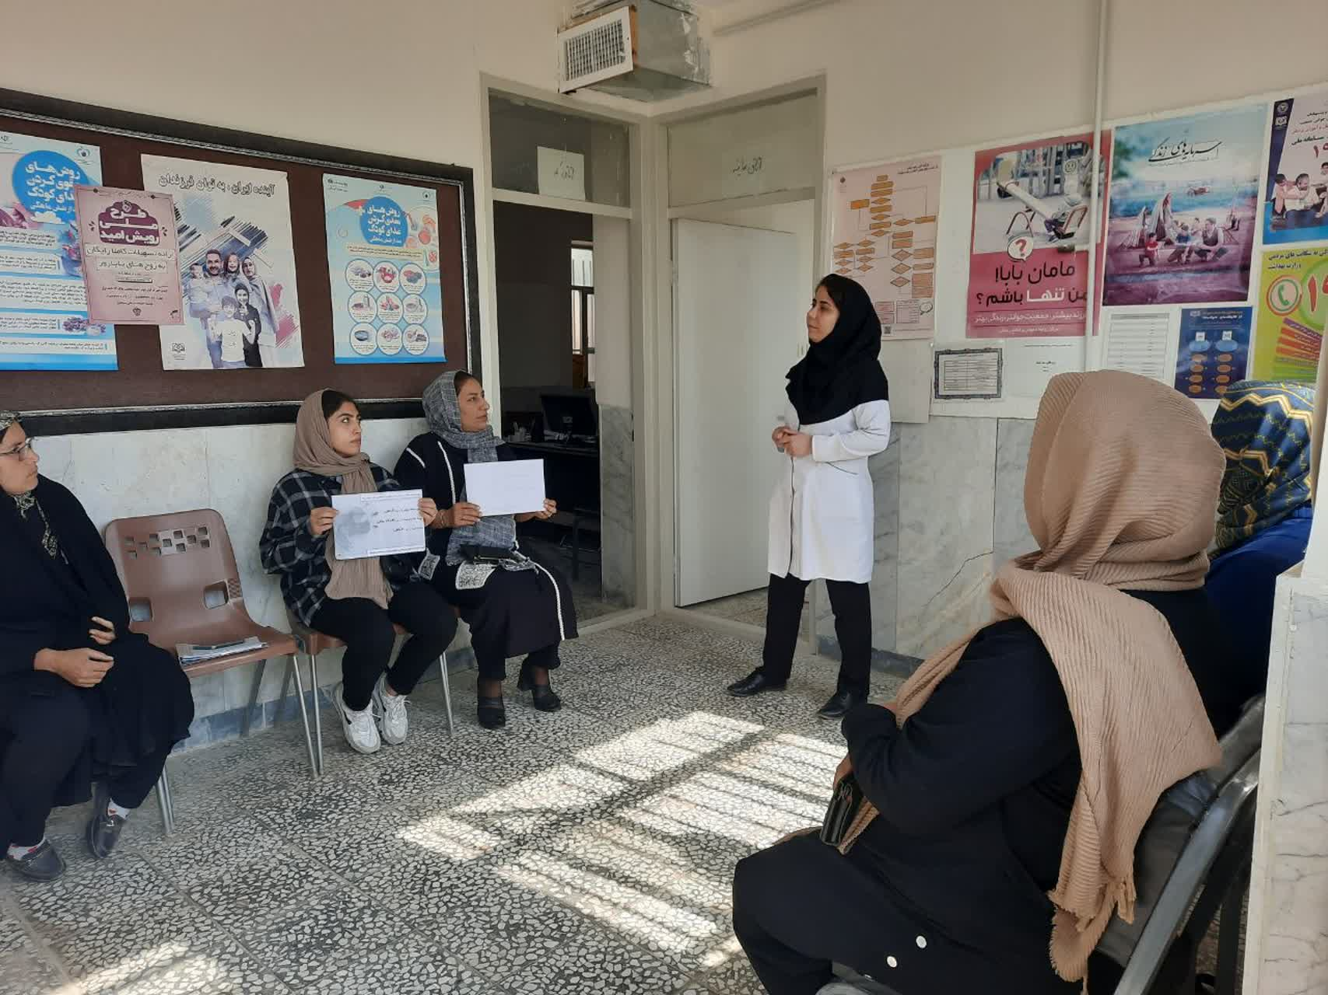
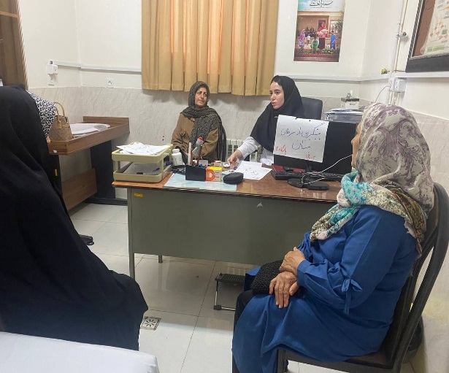
موضوع:برگزاری جلسات آموزشی خصوص سرطان های شایع از پیشگیری تا بهبود،باور های غلط تغذیه ای،ورزش در دیابت،اهمیت ورزش کردن در سلامت قلب، اهمیت ورزش کردن در سلامت قلب،ارگونومی کار با تلفن همراه، پیشگیری از افسردگی و سلامت روان ،معایب تک فرزندی،تقویت هویت مادری و سقط غیر عمدی، خودمراقبتی و افزایش سواد سلامت، اهمیت تغذیه و ناباروری از دیدگاه طب ایرانی، سلامت بانوان و نقش زنان در سلامت خانواده(مراکز بهداشتی)

Slide 24
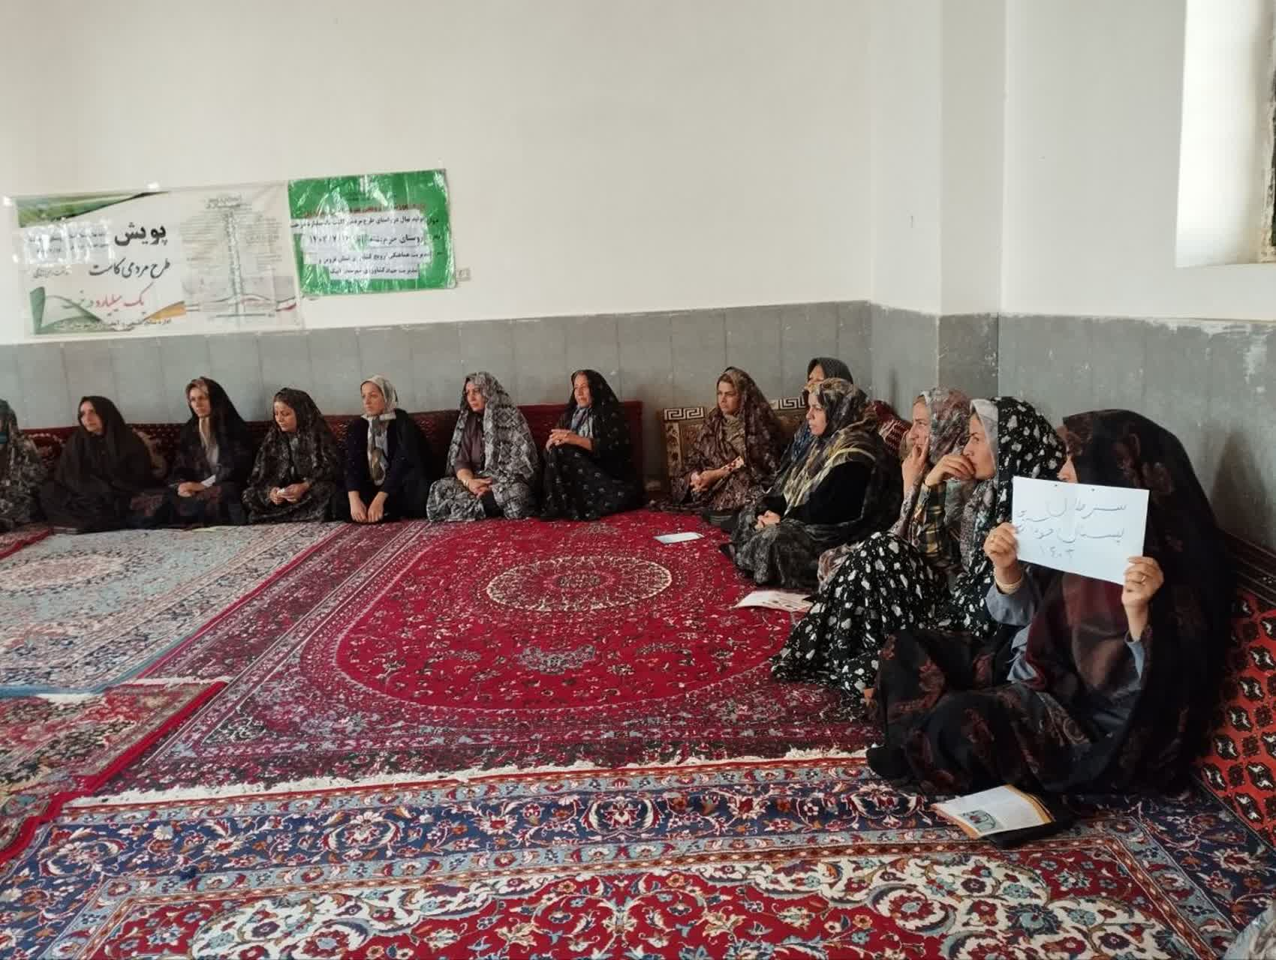
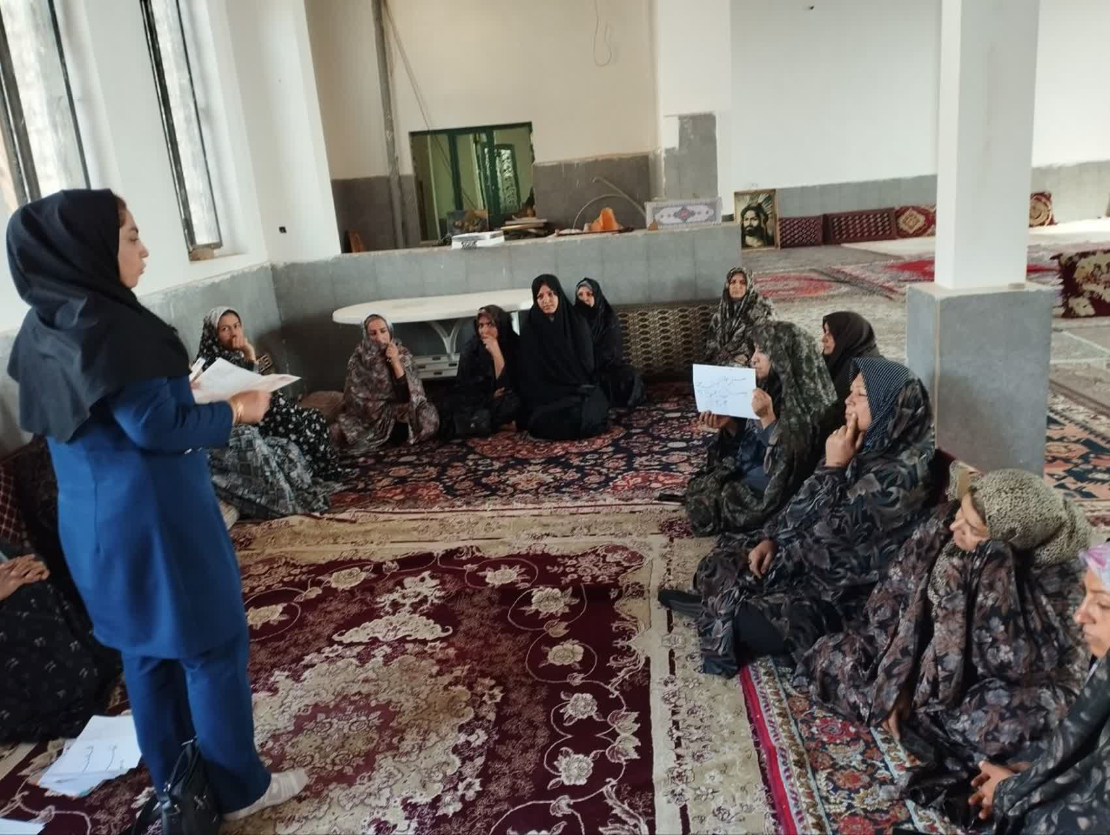
موضوع:برگزاری جلسه آموزشی سرطان های شایع زنان و خودآزمایی برست در مسجد روستای خرم پشته (50نفر)

Slide 25
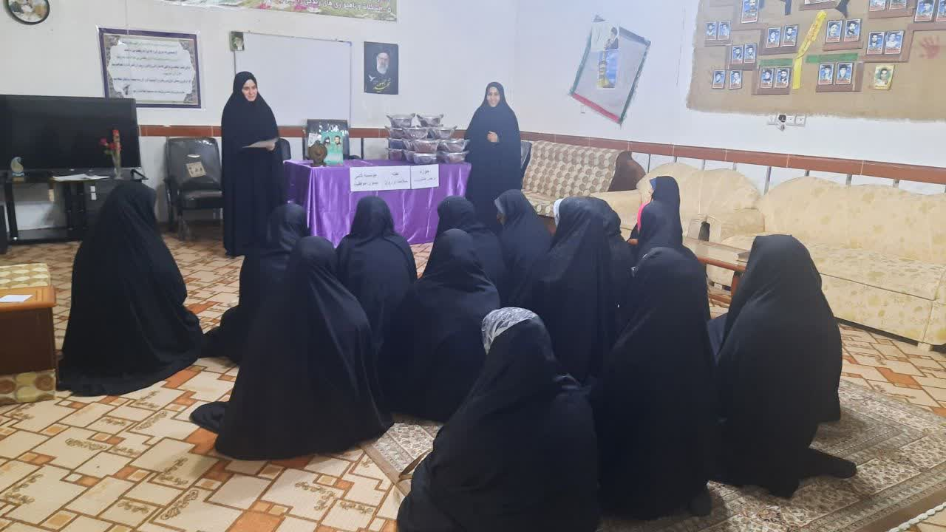
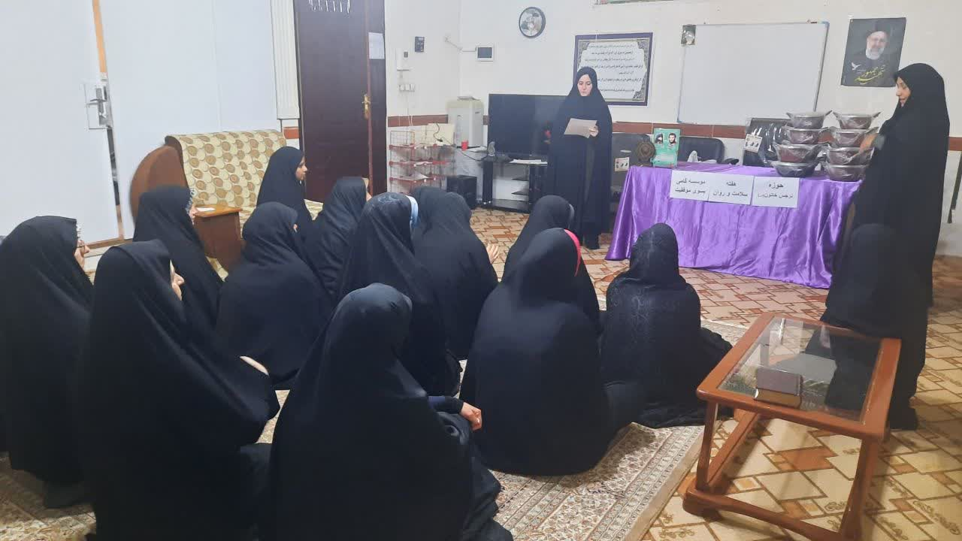
موضوع:برگزاری جلسه آموزشی افسردگی و سلامت روان در بسیج خواهران شهر خاکعلی (50نفر)

Slide 26
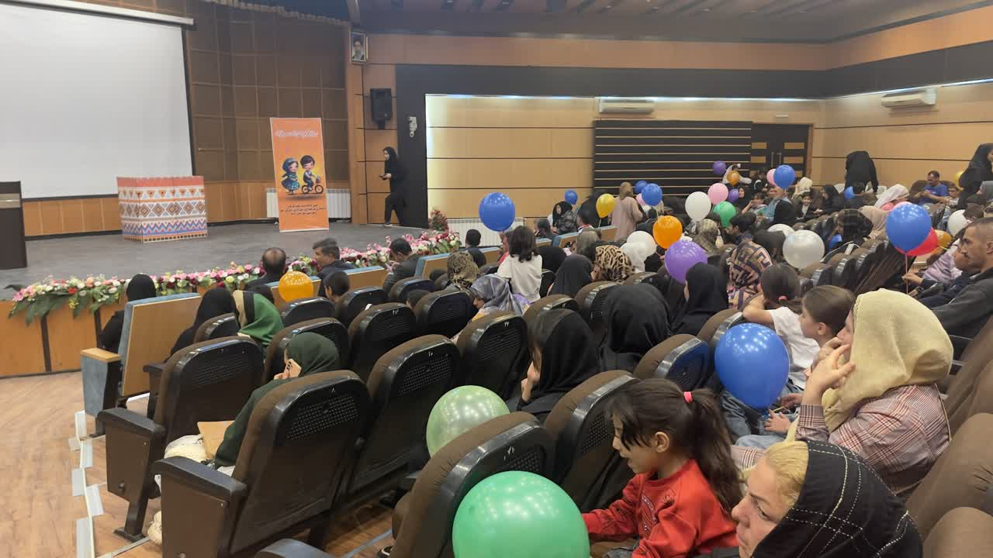
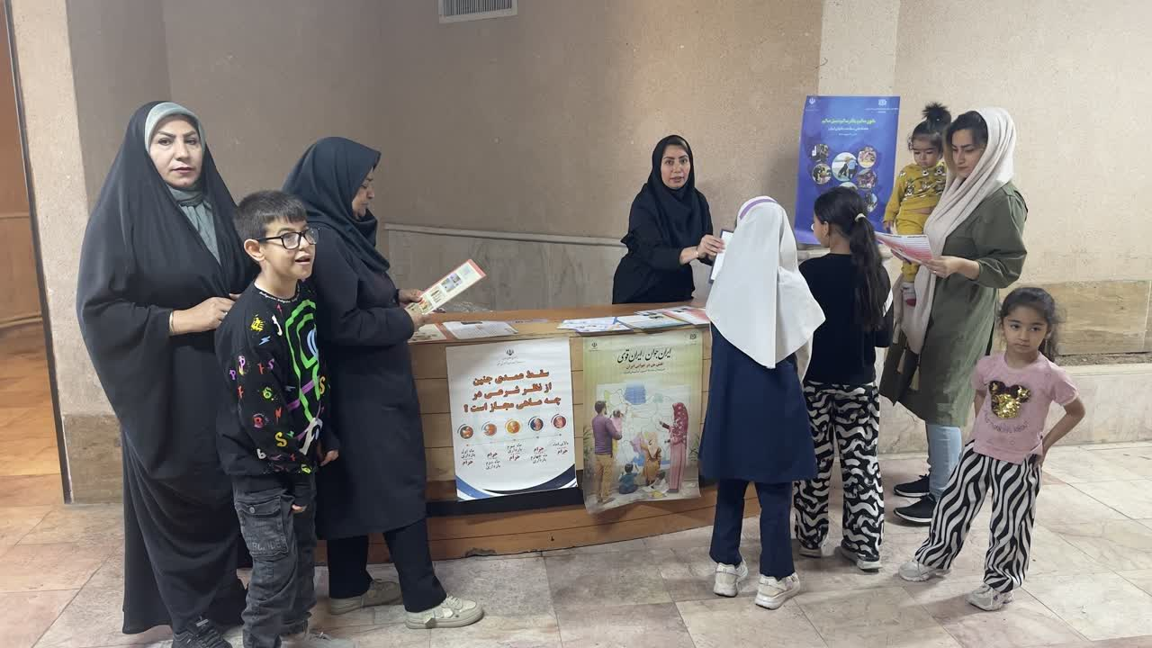
موضوع: برپایی ایستگاه سلامت و توزیع پمفلت در همایش مادر و کودک فرهنگسرای باران

Slide 27
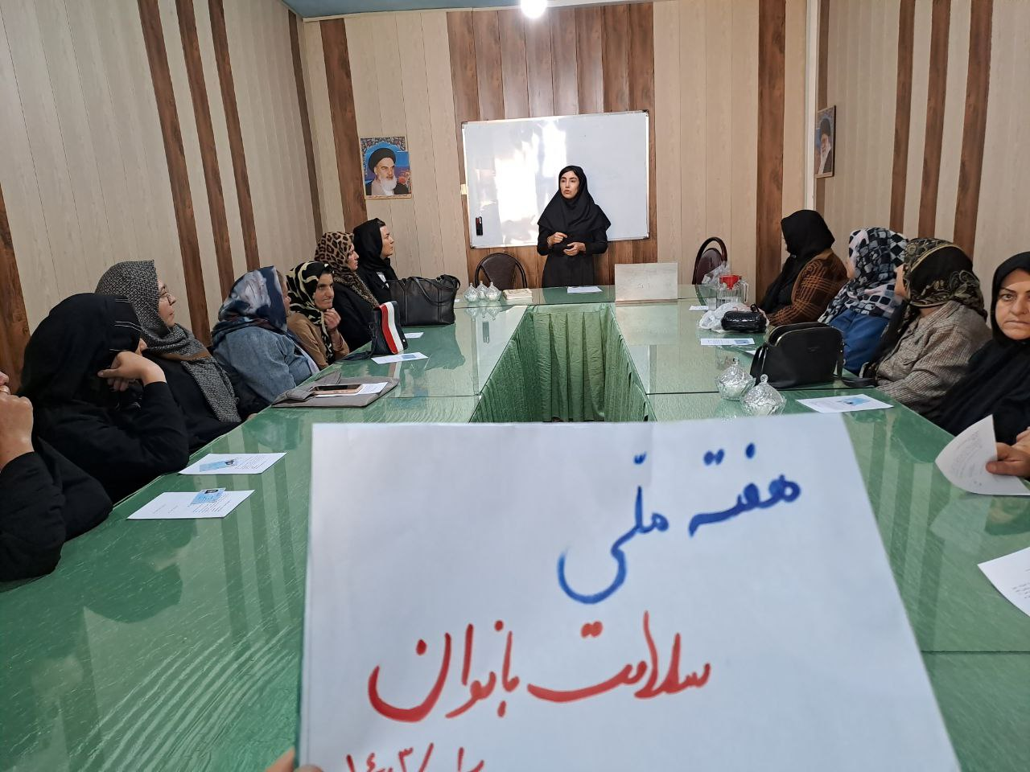
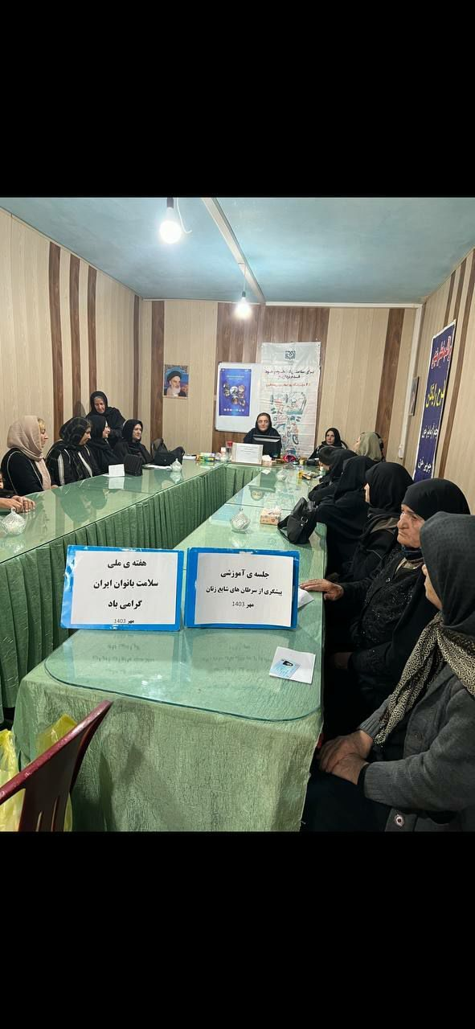
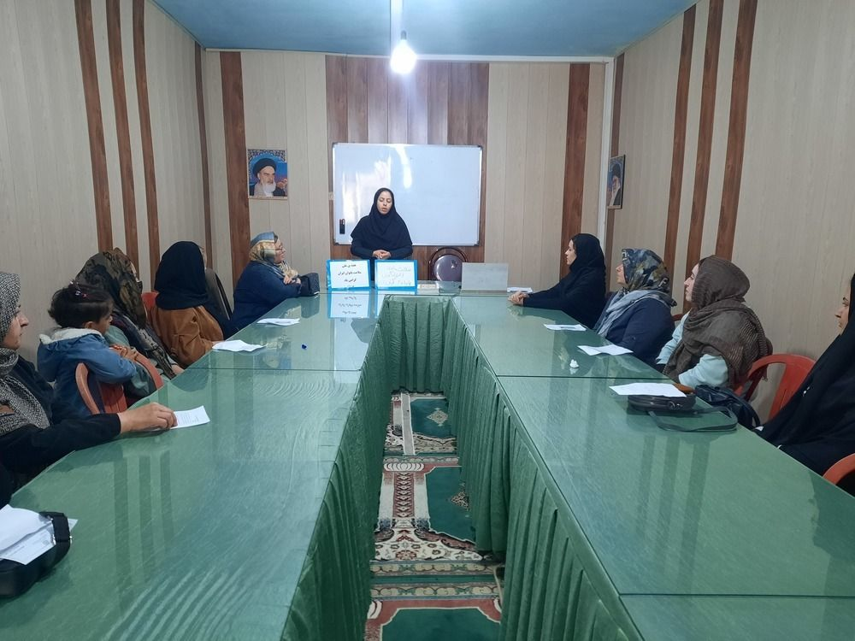
موضوع:برگزاری جلسه آموزشی زنان و بیماری های روان شناختی و سرطان های شایع در زنان (ویژه زنان سرپرست کمیه امداد)

Slide 28
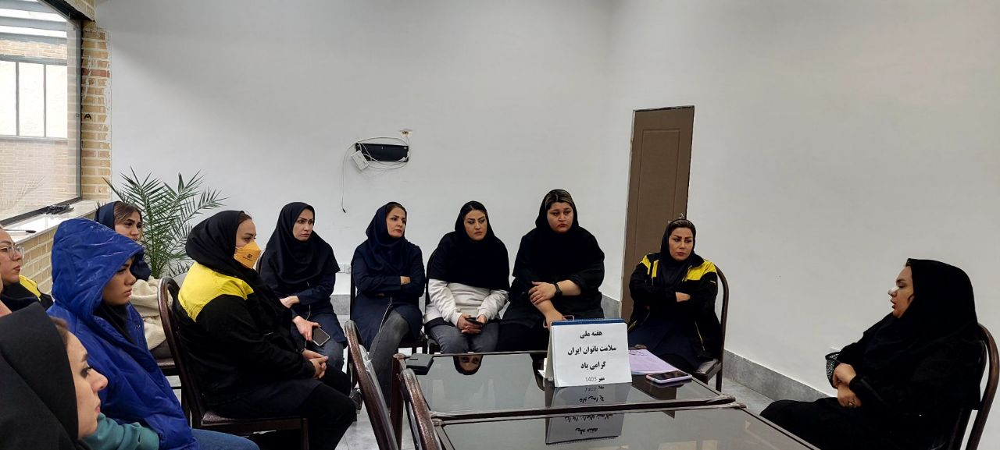

موضوع:برگزاری جلسه آموزشی تغذیه سالم ار دیدگاه طب ایرانی وسرطان های شایع در زنان و همچنین انجام معاینات بانوان شرکت گوهر قطعه(30نفر)

Slide 29



موضوع:برگزاری جلسه آموزشی اهمیت ورزش کردن در سلامت قلب، پیشگیری از پوکی استخوان وسرطان های شایع در زنان و همچنین انجام معاینات بانوان شرکت نوآوران صنعت(35نفر)

Slide 30

موضوع:برگزاری جلسه آموزشی اهمیت ورزش کردن از دیدگاه طب ایرانی، پیشگیری از پوکی استخوان وسرطان های شایع در زنان و همچنین انجام معاینات بانوان شرکت صانع طب(32نفر)

Slide 31

موضوع:برگزاری جلسه آموزشی پیشگیری از پوکی استخوان وسرطان های شایع در زنان و همچنین انجام معاینات بانوان شرکت پویش پارت(30نفر)

Slide 32


موضوع:برگزاری جلسه آموزشی تغذیه سالم ار دیدگاه طب ایرانی وتغذیه و ناباروری شرکت
یوفو الکتریک(30نفر)

Slide 33

با تشکر از توجه شما

